Slide 1
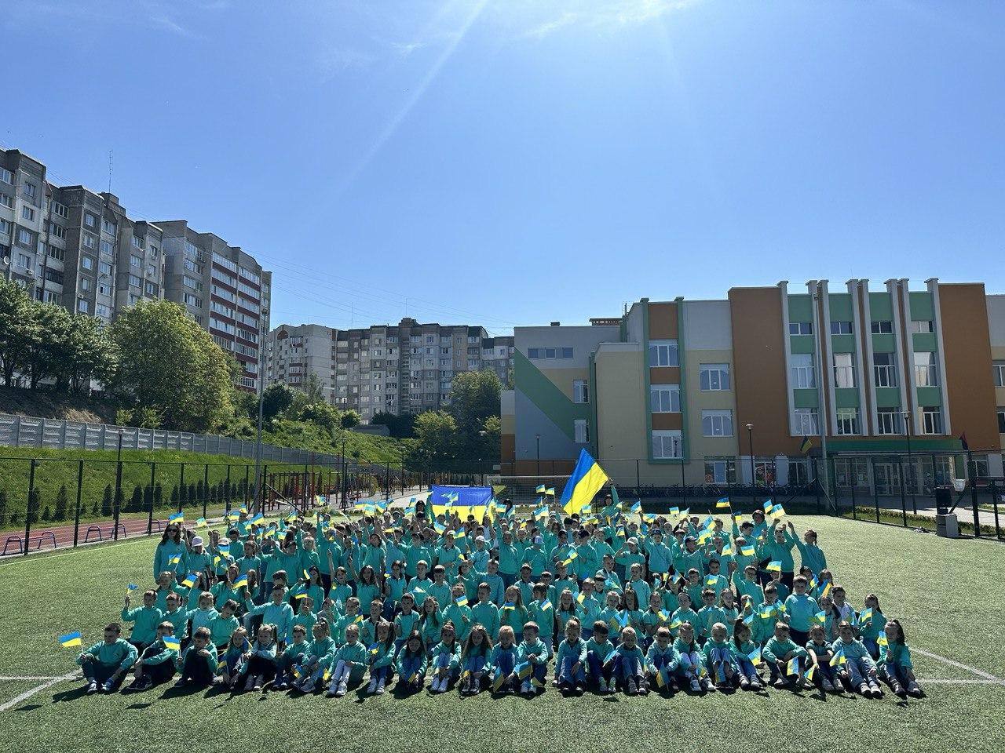
тут твориться майбутнє
Підсумки роботи
комунального закладу загальної середньої освıти «Початкова школа № 1 Хмельницької мıської ради»
у 2023/2024 навчальному році

Slide 2
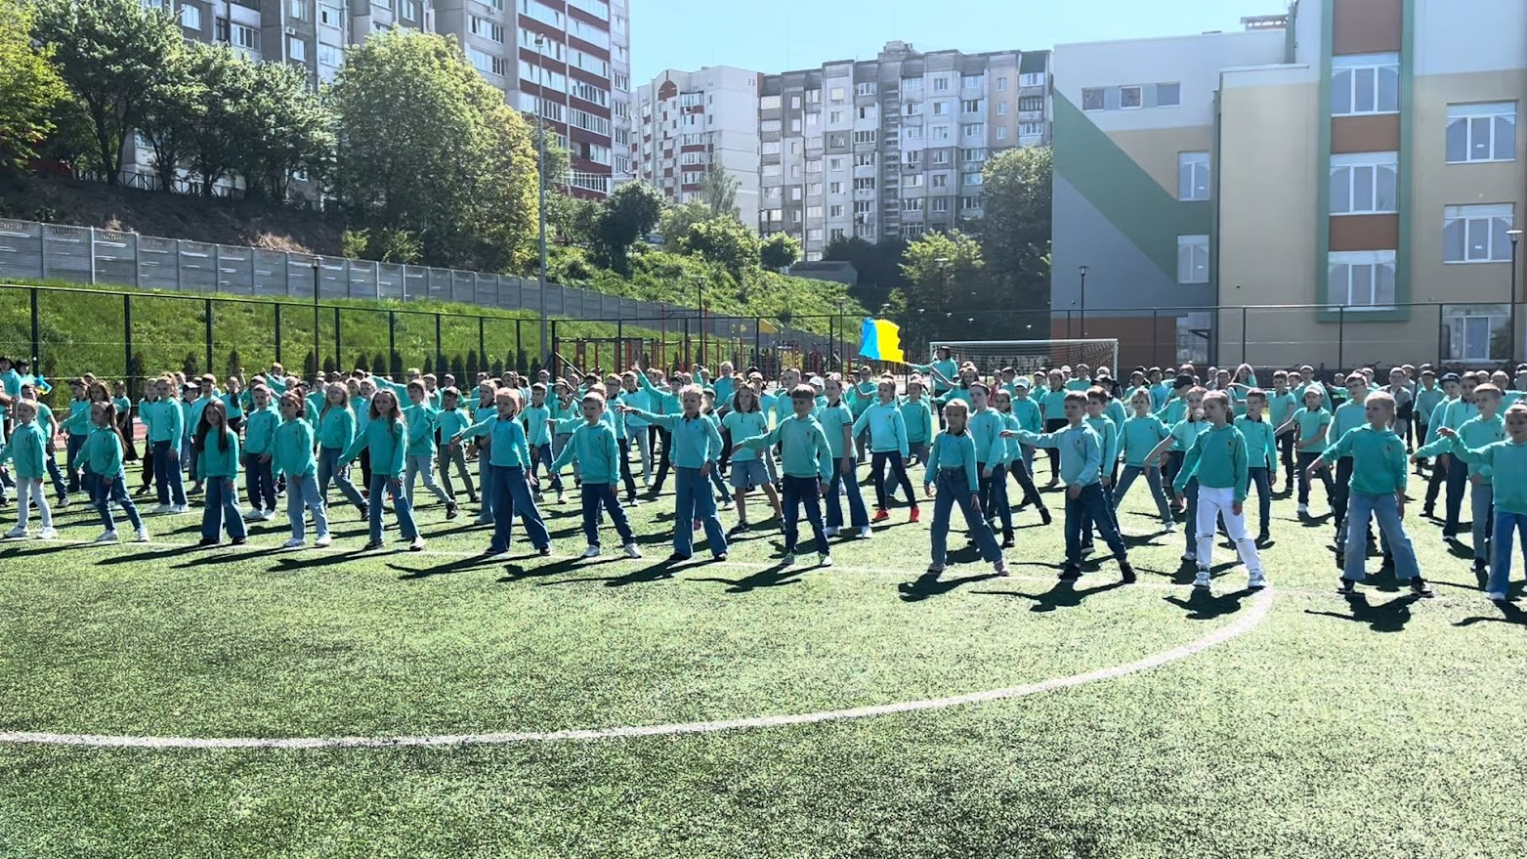
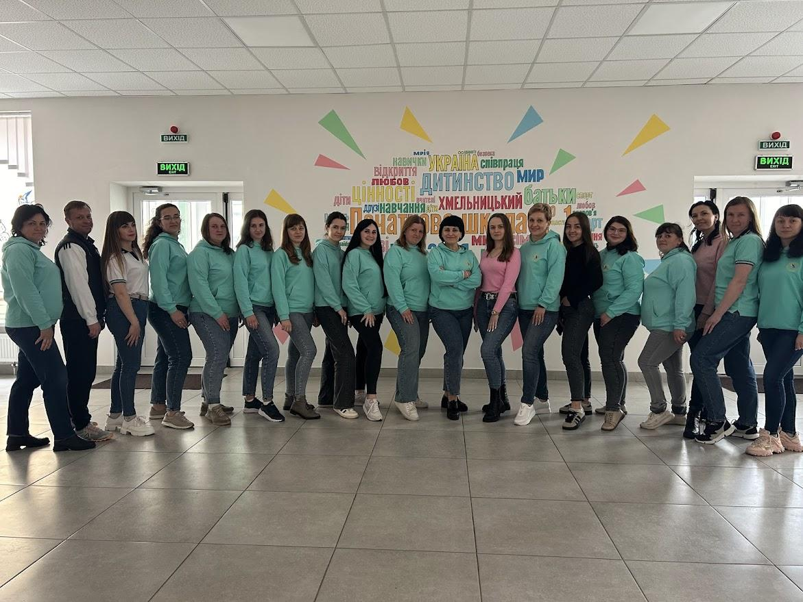
Рік
нашої
спільної
сили
тут твориться
майбутнє

Slide 3
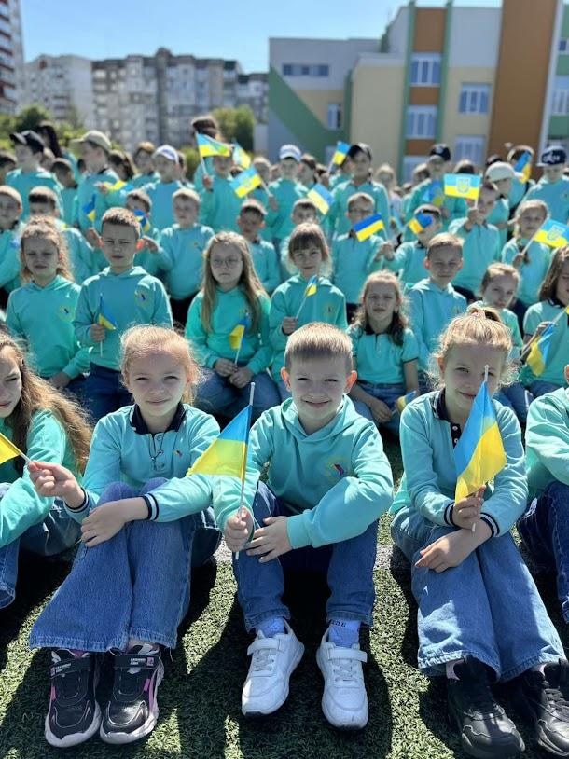
тут твориться ЦІННІСНЕ
майбутнє
МІСІЯ
Ми прагнемо, щоб кожен мав достатньо знань, досвіду, впевненості та приймав рішення на основі цінностей для того, щоб робити власний вибір та творити своє майбутнє.
ВІЗІЯ
Школа пропонує своїм учням освітній досвід,
який максимально розкриває їх потенціал

Slide 4
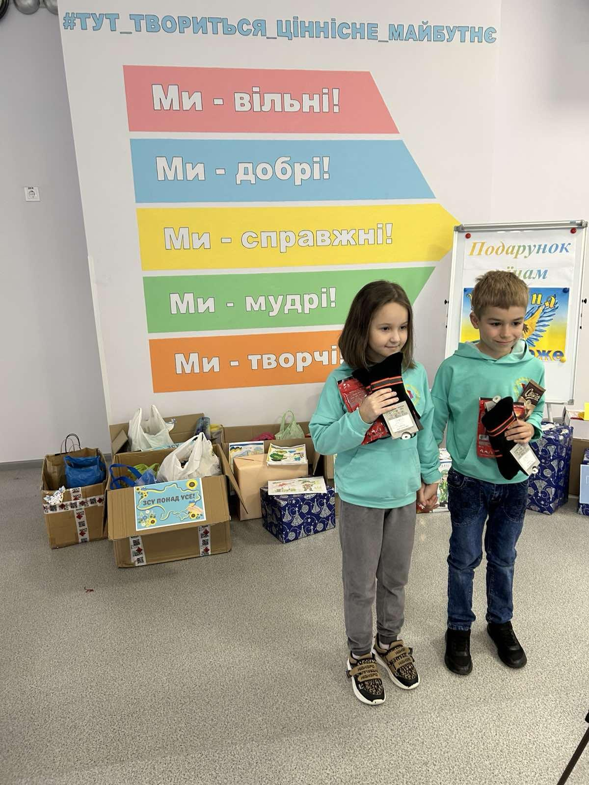
Базовı цıнностı шкıльної спıльноти
тут твориться ЦІННІСНЕ
майбутнє
ЦІННОСТІ
дитиноцентрична школа
виховання особистості дитини з урахуванням найкращих національних та світових традицій
повага до дитини, надання їй свободи вибору
територія довіри та можливостей для постійного розвитку
розкриття потенціалу кожної дитини

Slide 5
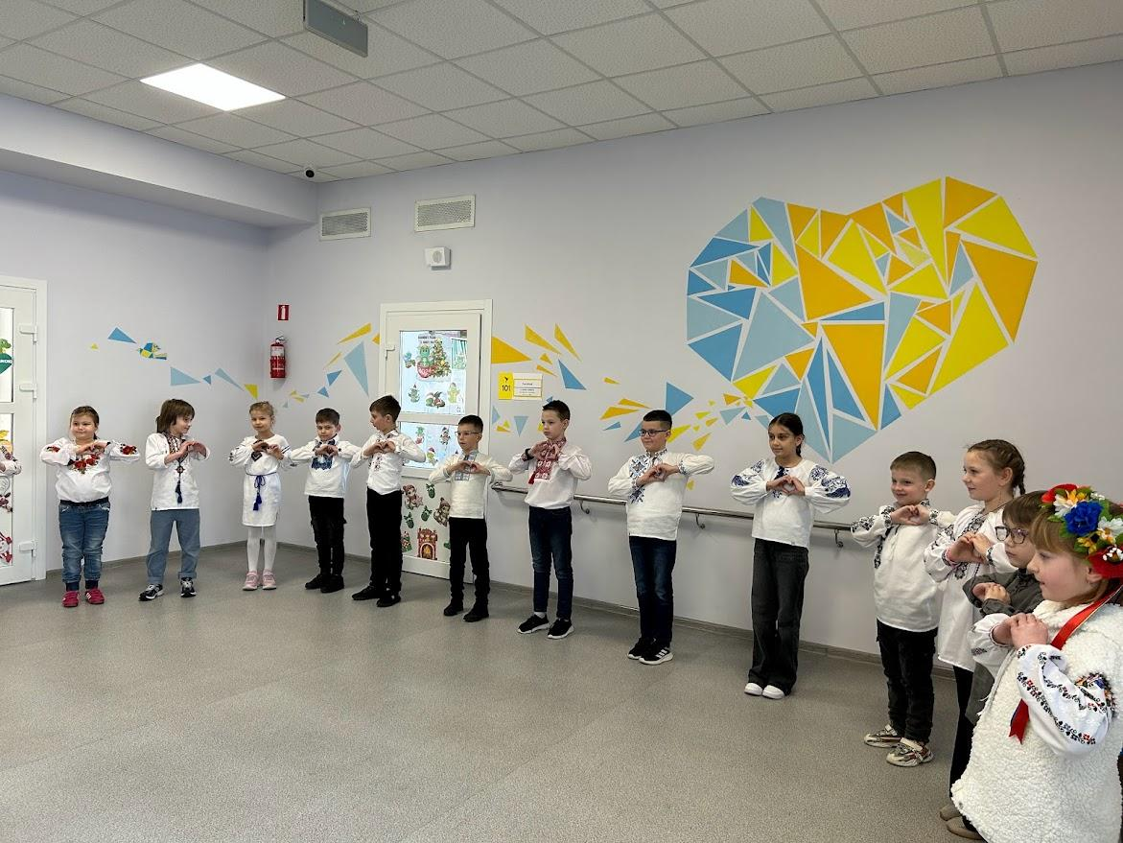
тут твориться унікальне
майбутнє
УНІКАЛЬНІСТЬ ШКОЛИ
Тут твориться майбутнє,
тут зростають успıшнı учнı — лıдери, будıвничı нашого майбутнього з великим українським серцем

Slide 6
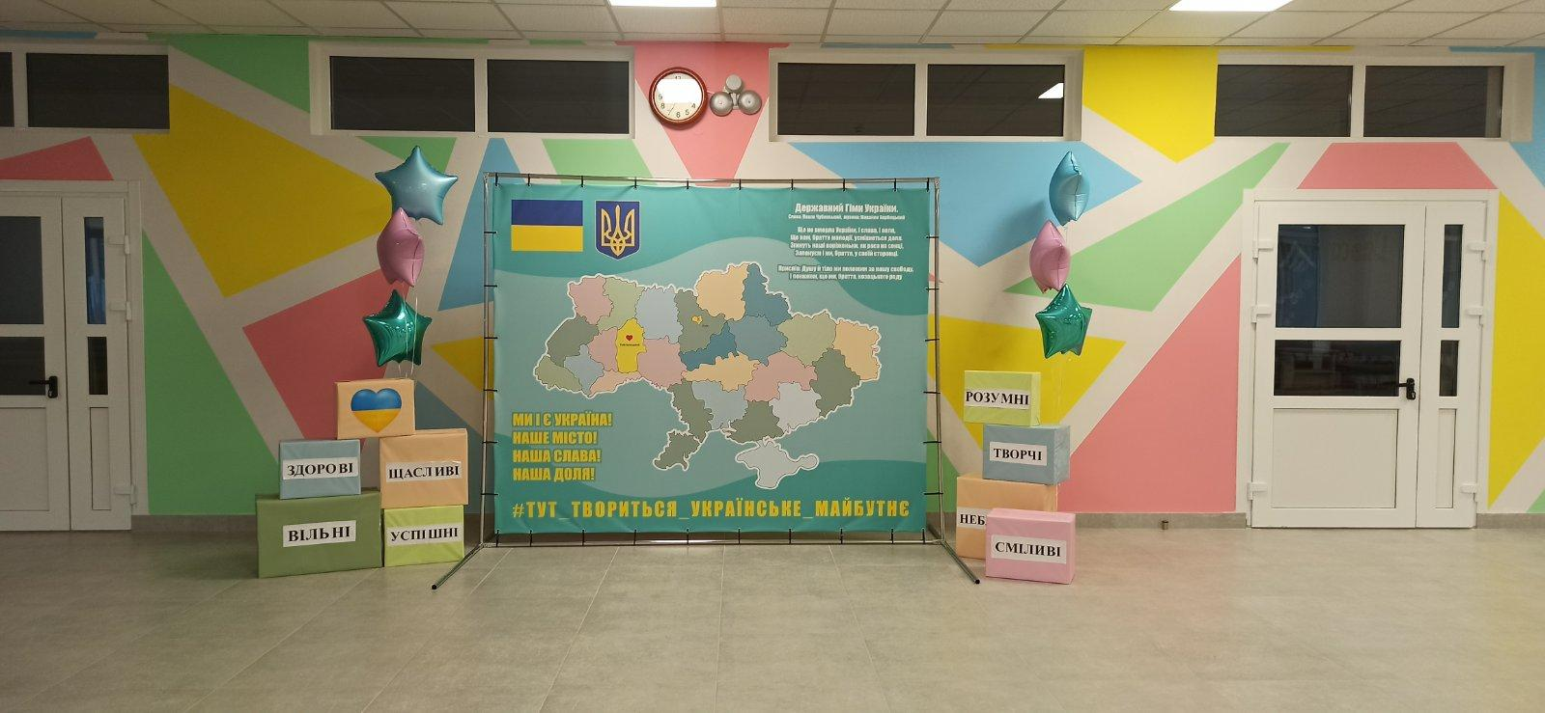
1
Безпечне та комфортне освıтнє середовище
тут твориться безпечне
майбутнє

Slide 7
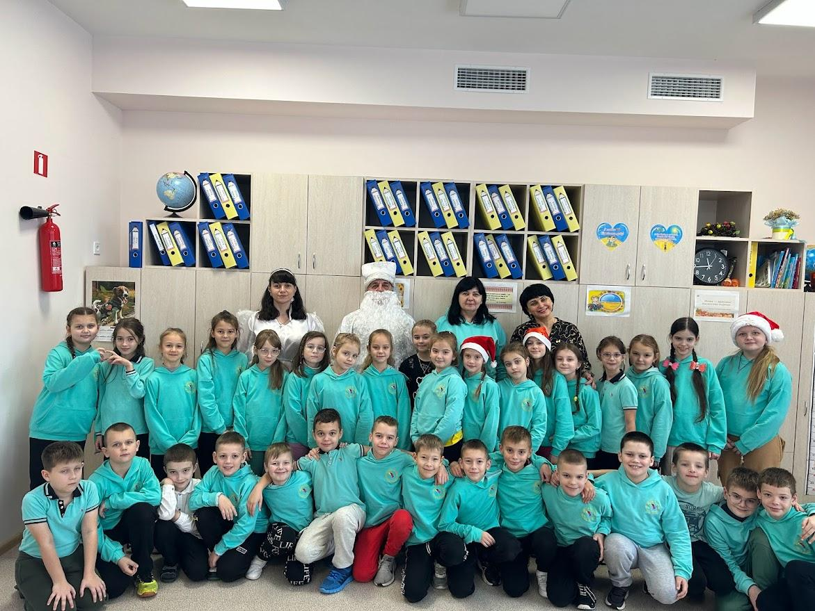
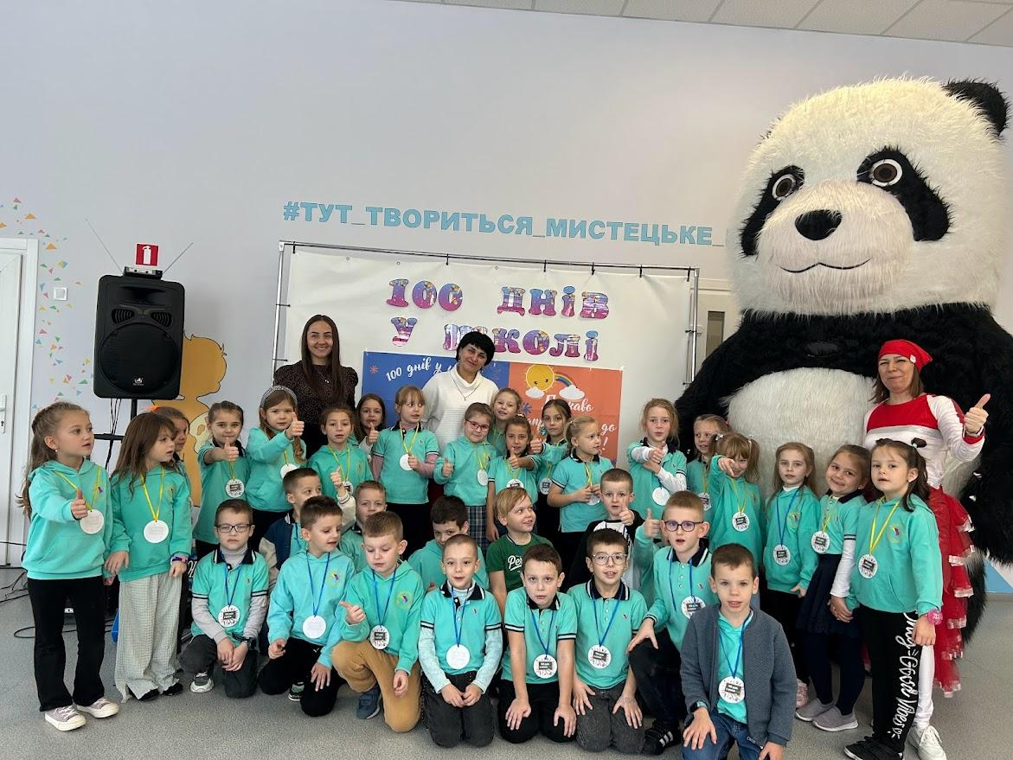
МЕРЕЖА КЛАСІВ
2021/2022 н.р -22 класи
2022/2023 н.р- 25 класів
2023/2024 н.р.-28 класів
2024/-2025 н.р.-34 класи
тут твориться майбутнє

Slide 8
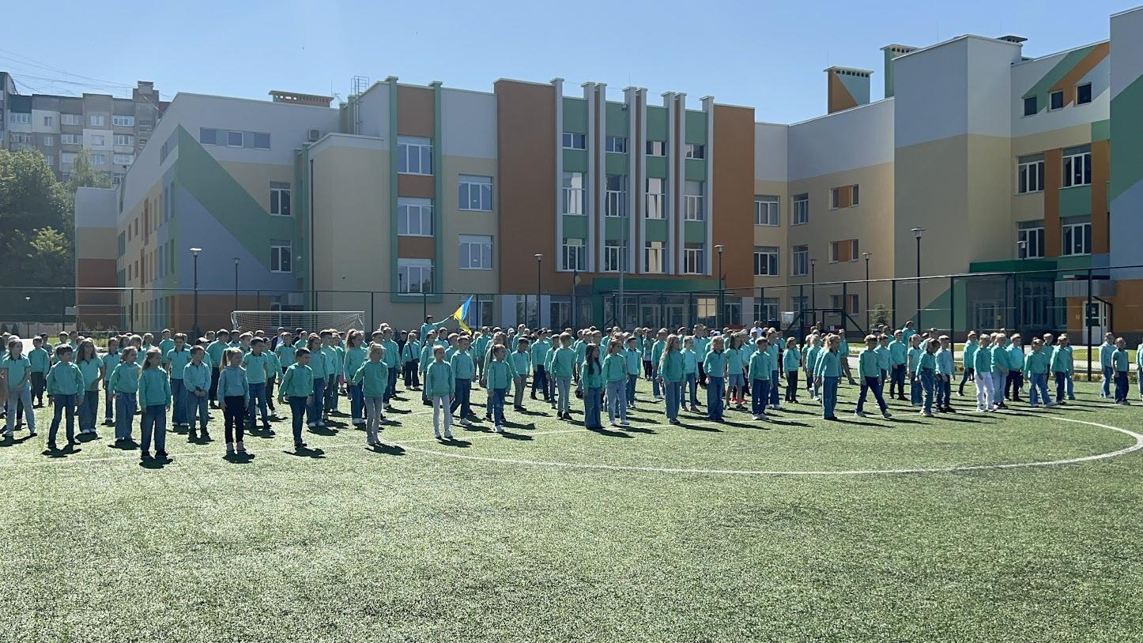
Кількість здобувачів освіти
2021/2022 н.р.- 687 учнів
2022/2023 н.р.- 870 учнів
2023/2024 н.р.- 1003 учнів
2024/2025 н.р.- 1124 учні
тут твориться майбутнє

Slide 9
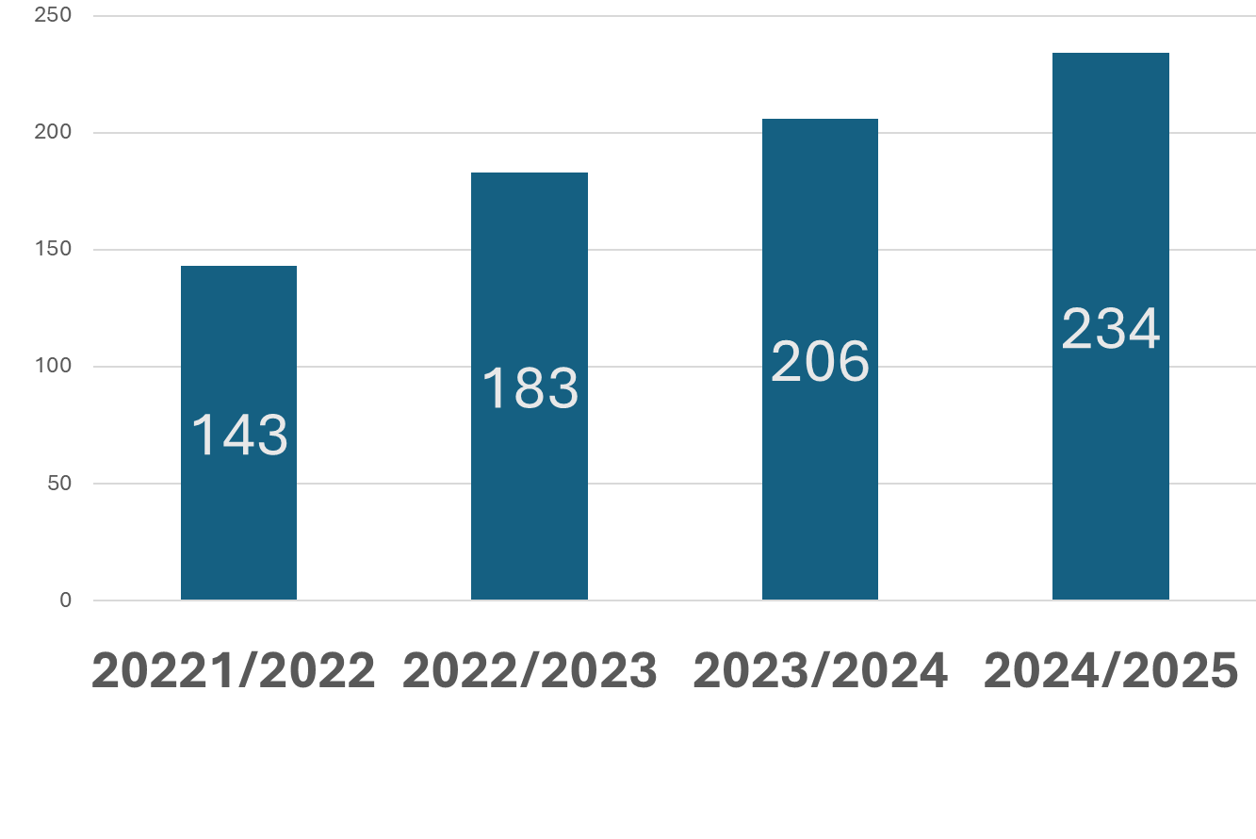
тут твориться майбутнє
АНАЛІЗ МЕРЕЖІ
наповнюваність закладу у відсотках

Slide 10
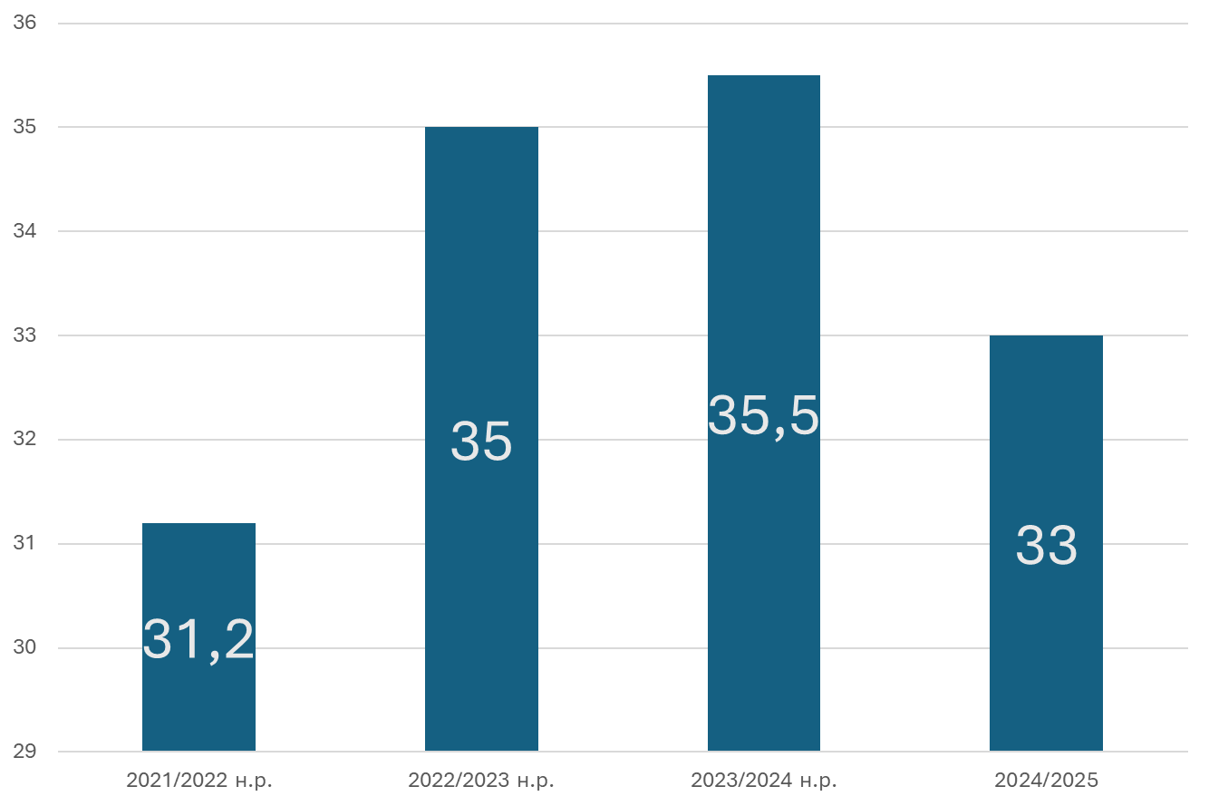
тут твориться майбутнє
АНАЛІЗ МЕРЕЖІ
Середня наповнюваність класів

Slide 11
Фінансово-господарська діяльність
тут твориться майбутнє
Кошторисні призначення на 2023 рік
- за загальним фондом 23 816 726 грн
- за спеціальним фондом 4 705 646 грн.
Кошторисні призначення на 2024 рік
- за загальним фондом 28 331 810,00 грн
- за спеціальним фондом 6 772 150,00

Slide 12
Фінансово-господарська діяльність
тут твориться майбутнє
Надійшло в 2023р.
Благодійної допомоги грошової 10 200,00 грн
Негрошової на суму 126 970,00 грн
Надходження від оренди 130 333,00 грн
Надходження від ДОП та гуртків 1 970 874,10 грн
від харчування 2 437 400,52 грн
Надходження на 01.08.2024 року
Благодійні грошові- 5 260,00 грн
Благодійні негрошові на суму 74 689,00 грн
Від оренди -100 827,41 грн
ДОП та гуртків -1 667 705,04 грн
Від харчування -1 826 224,90 грн

Slide 13
Фінансово-господарська діяльність
тут твориться майбутнє
У 2024 році збільшились надходження з усіх джерел, для порівняння за аналогічний період на 01.07.2023 р. надходження були :
від ДОП та гуртків- 692 321,00 грн., (+975 384,04 грн)
від харчування- 1 115 289,40 грн. ( +710 935,50 грн)
оренди - 68 458,31грн.(+32 369,10 грн)
Порівняно з 2022 роком:
Надійшло в 2022 році:
- благодійної допомоги грошової -1100,00 грн
- негрошової допомоги - 41 932,00 грн
Надходження від оренди - 32 398,00 грн
Надходження від ДОП та гуртків - 521 296,90 грн
Надходження від харчування - 568 843,00 грн

Slide 14
Фінансово-господарська діяльність
тут твориться майбутнє
Придбання за 2023 рік по КЕКВ 2210 ,3110 на суму 634 386,00 грн:
-92 398,00 грн. (проектор Optoma DW322, інтерактивна дошка UT-TBI80I-ST)
- 54 666,00 (посуд)
- 99 900,00 (новорічні подарунки)
- 45 105,00 (подарунки першокласникам)
-3 741,00 (бланки, журнали)
- 93 035,00 (миючі та дезинфікуючі товари, господарчі товари, інвентар)
-52 964,51 (канцелярія).
-91 976,98 (принтери)
-700,00 (одяг для дітей сиріт)
-99 900,00 (бібліотечний фонд)
)

Slide 15
Фінансово-господарська діяльність
тут твориться майбутнє
Придбання за 2024 рік по КЕКВ 2210 та 3110 на суму 652 150,00 грн
-52 011,29 (канцтовари, бланки); -34 850,00 (принтери)
-99 960,00 (парти); -64 834,00 (столи та лави для їдальні)
-128 650,00 (посуд); - 4 895,00 (тенісний стіл)
- 650,00 ( мультимедійний комплекс); - 51 771,18 (перегородки)
- 28 275,00 (дивани); - 20 580,00 (фарба)
- 17 500,00 (сухий басейн); - 51 513,00 (миючі та дезинфікуючі товари)
- 21 161,00 (господарчі товари, сантехнічні товари); - 13 500,00 (дошки для крейди)

Slide 16
Фінансово-господарська діяльність
тут твориться майбутнє
Послуги з періодичних медичних оглядів для працівників
Послуги з технічного обслуговування та поточного ремонту комп'ютерної техніки та оргтехніки (Послуги з обслуговування організаційної техніки (заправка картриджа та заміна фотобарабану)
Послуги з технічного обслуговування обладнання (повірка засобів вимірювальної техніки)
Послуги з обов'язкового особистого страхування працівників відомчої та місцевої пожежної охорони і членів добровільних пожежних дружин (команд)
Інформаційно-консультаційні послуги на використання комп'ютерної програми “M.E.Doc” із електронного дистрибутиву (Оплата послуг з адміністрування (обслуговування) програмного забезпечення)
Послуги з проведення фізичних та хімічних досліджень з визначенням та гігієнічною оцінкою умов праці за важкістю та напруженістю трудового процесу
Послуги з проведення експертної грошової оцінки земельної ділянки

Slide 17
Фінансово-господарська діяльність
тут твориться майбутнє
Послуги з технічного огляду та випробовувань (Вимірювання та випробування електрозахисних засобів)
Технічне обслуговування (опосвідчення, діагностування, перезарядки) вогнегасників
Послуги з адміністрування (обслуговування) програмного забезпечення “Комп'ютерна програма “Дебет плюс V12”
- Послуги з надання пакетів оновлень програмного комплексу “Курс"
Послуги з обстеження мереж водопостачання і водовідведення (Акт розмежування майнової належності та експлуатаційної відповідальності сторін об'єкта)
Послуги з утримання та обслуговування електромереж-проведення профілактичних вимірювань електроустановок з метою визначення їх відповідності нормативним вимогам безпеки,
Послуга з мікробіологічних та фізичних досліджень

Slide 18
Чотири напрями забезпечення якостı освıти
ОСВІТНЄ СЕРЕДОВИЩЕ
СИСТЕМА ОСВІТНЬОЇ ДІЯЛЬНОСТІ УЧНІВ
Заклад освіти забезпечує в приміщеннях та на території безпечні та комфортні умови для навчання і праці
Школа розширює горизонти навчання дитини, розвиває навички та вміння в усіх сферах освіти, підтримує активне навчання і критичне мислення, знайомить з інформаційними технологіями, розвиває навчання життєвих навичок із професійними, компетентними і вмотивованими вчителями
СИСТЕМА УПРАВЛІНСЬКОЇ ДІЯЛЬНОСТІ
СИСТЕМА ПЕДАГОГІЧНОЇ ДІЯЛЬНОСТІ
Основа розбудови школи- сильна команда однодумців- педагогів, яка є ядром школи, вибудовує ціннісну культуру освітнього закладу, стратегію його розвитку.
Якісна управлінська діяльність забезпечує реалізацію формули: Результативність
Ефективність
Довгостроковість
тут твориться якісне
майбутнє

Slide 19
Ключові проєкти
БЕЗПЕЧНА і ЗДОРОВА ШКОЛА
ПРОСТІР, ЯКИЙ МОТИВУЄ
МИРНА ШКОЛА
ШКОЛА ДЛЯ УСІХ
тут твориться безпечне
майбутнє

Slide 20
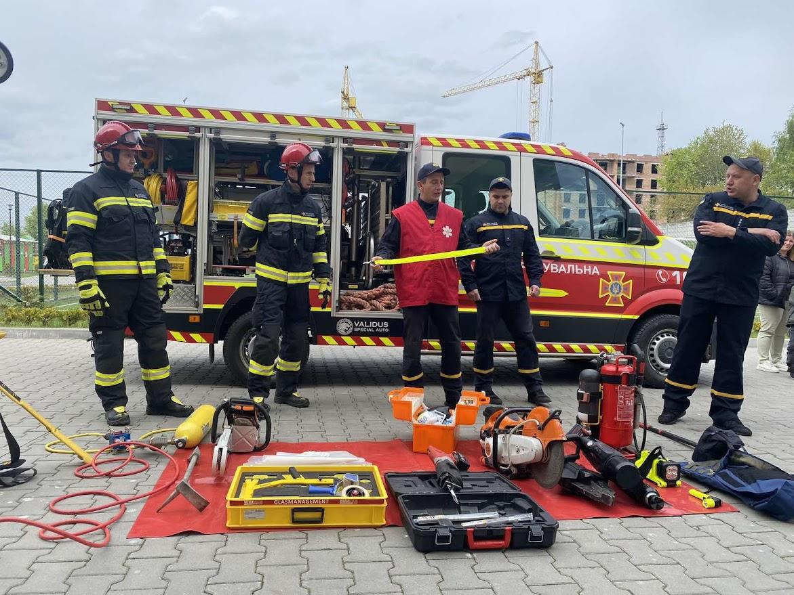
тут твориться безпечне
майбутнє
БЕЗПЕЧНИЙ ОСВІТНІЙ ПРОСТІР
Колектив школи пройшов навчання з попередження ризиків, пов’язаних із вибухонебезпечними предметами у відповідності до вимог ЗУ «Про протимінну діяльність в Україні» тривалістю 30 навчальних годин. Також педагоги школи успішно пройшли навчання від освітянської онлайн-платформи у «Зрозуміло» у межах програми «Дивись під ноги! Дивись, куди йдеш!» в обсязі 6 годин

Slide 21
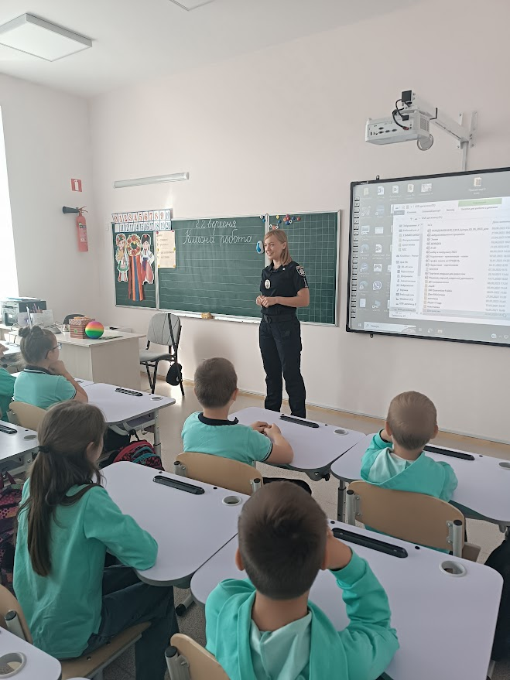
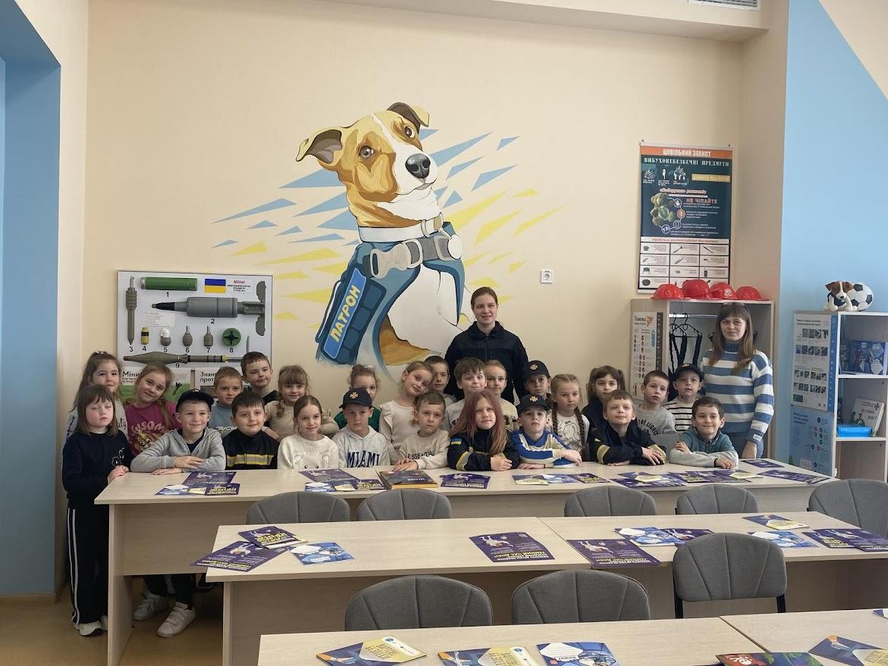
тут твориться безпечне
майбутнє
БЕЗПЕЧНИЙ ОСВІТНІЙ ПРОСТІР
Налагоджено тісну співпрацю з Державною службою надзвичайних ситуацій у в Хмельницькій області, управлінням поліції. На базі закладу успішно функціонує «Клас безпеки». Відзначивши ініціативу, високий професіоналізм у проведенні роботи з попередження усіх ризиківвійськового часу наш заклад отримав статус опорного з навчання цивільного захисту

Slide 22
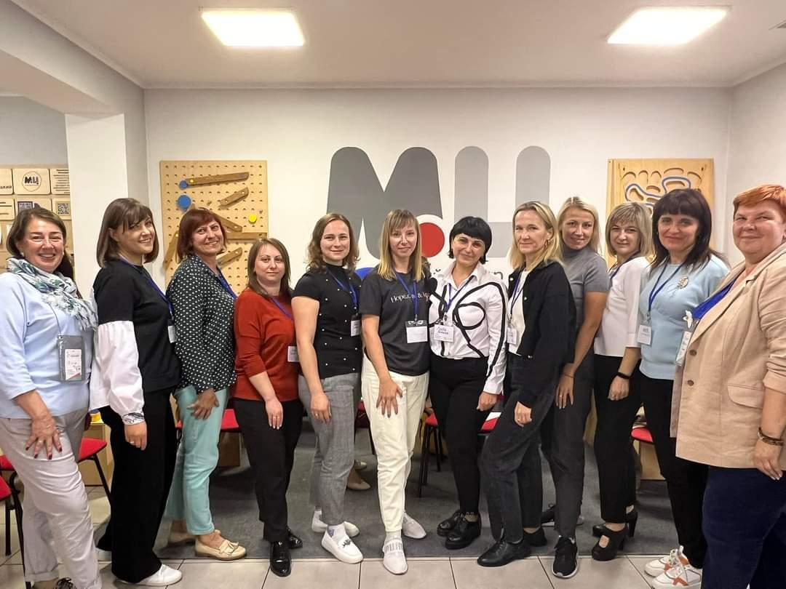
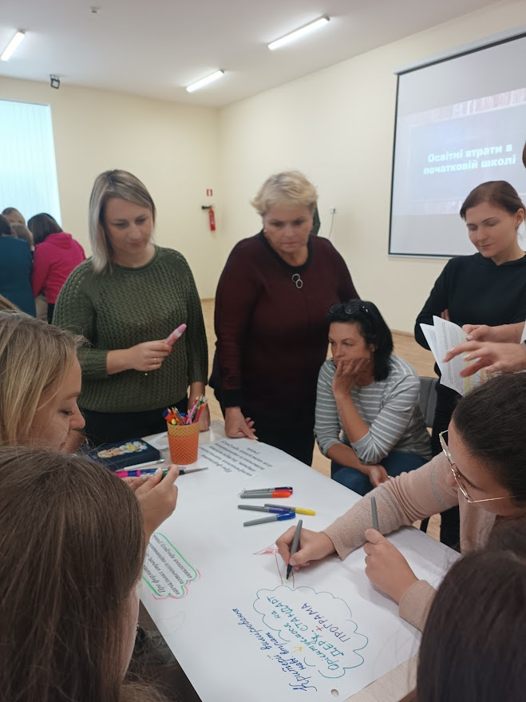
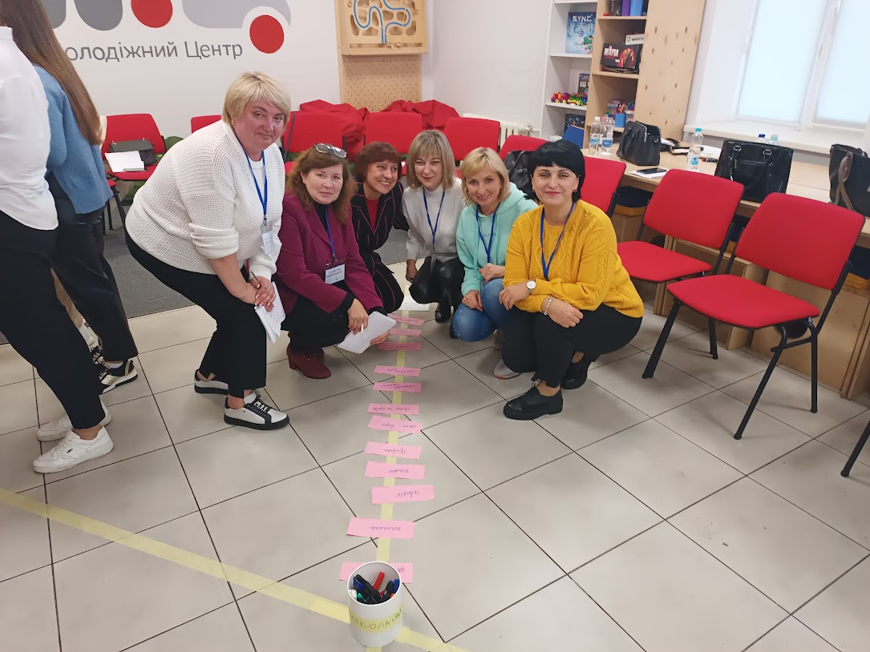
тут твориться безпечне
майбутнє
БЕЗПЕЧНИЙ ОСВІТНІЙ ПРОСТІР
Колектив постійно вдосконалює свої знання з безпеки життєдіяльності. Директор та соціальний педагог пройшли навчання курсу “Про.Безпеку” та провели навчання для колективу.
На базі закладу з ГО “Про.ОСВІТУ”проведено регінальний Форум безпеки

Slide 23
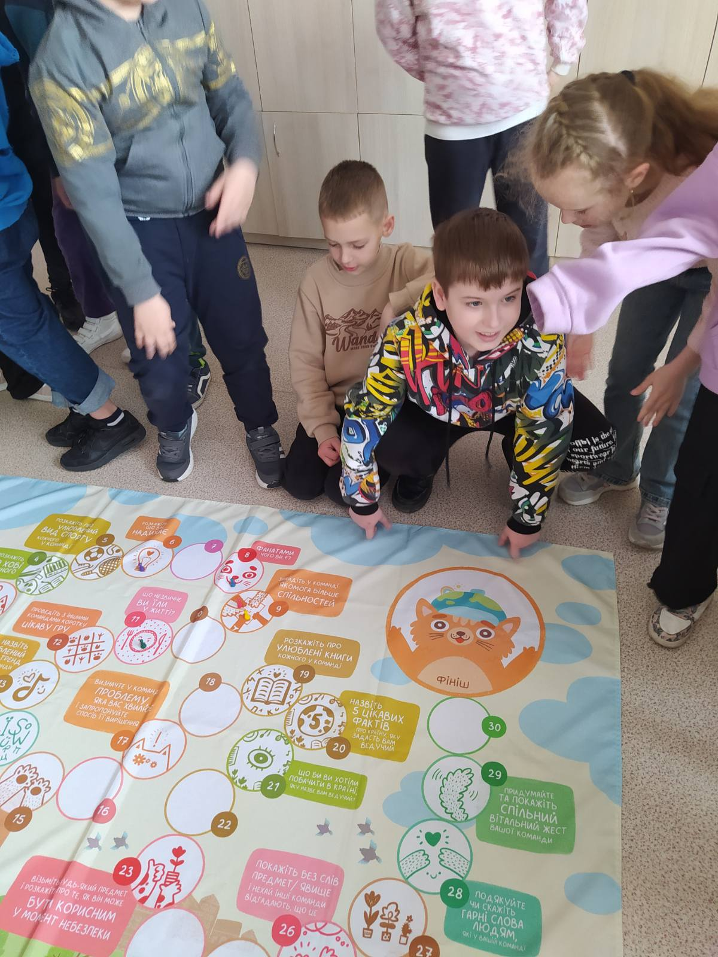
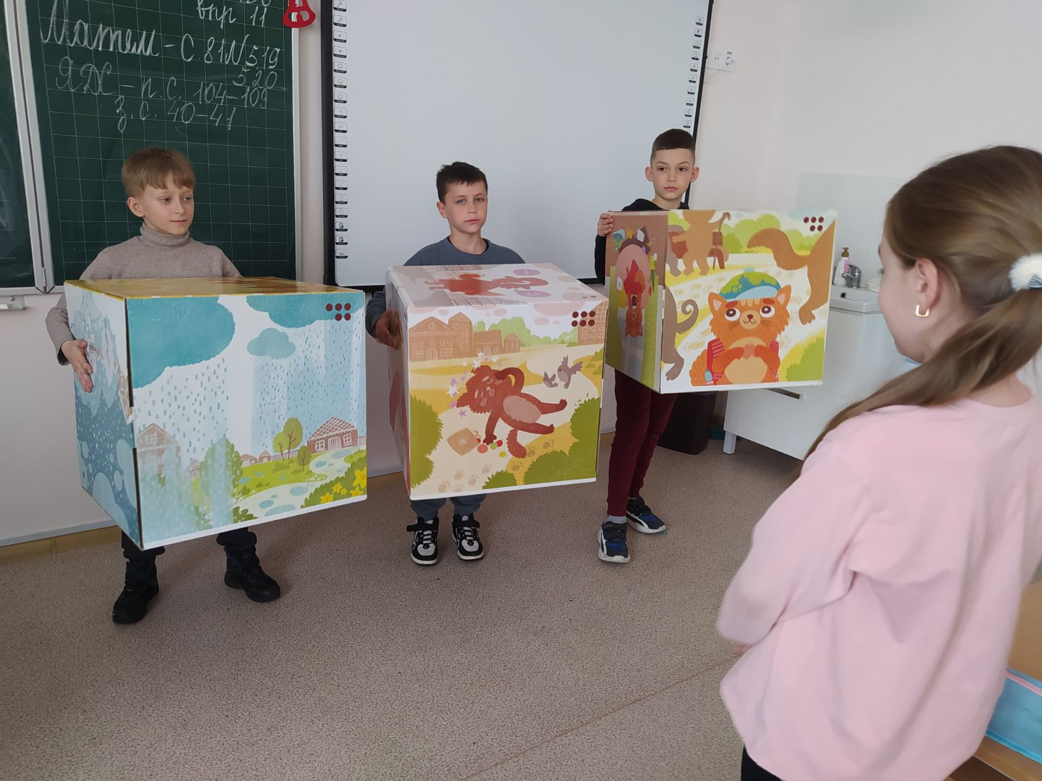
тут твориться безпечне
майбутнє
БЕЗПЕЧНИЙ ОСВІТНІЙ ПРОСТІР
Протягом 2023/2024 н.р. у закладі успішно реалізовано проєкт “Інструктажі безпеки”

Slide 24
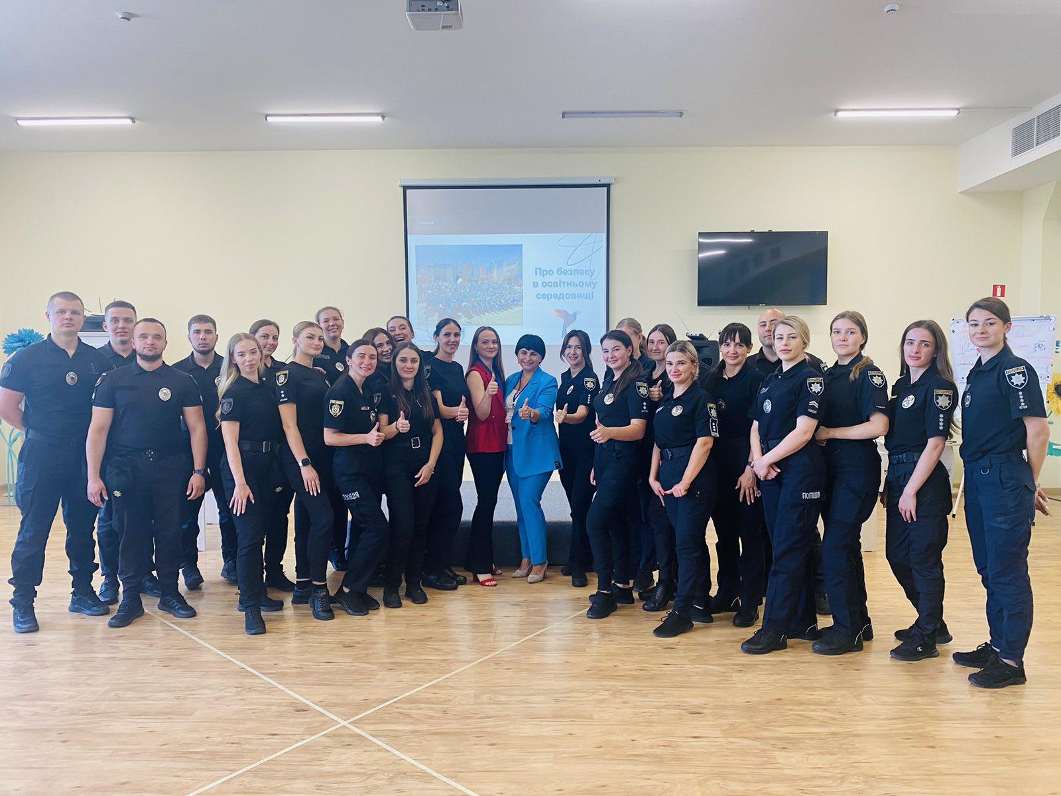
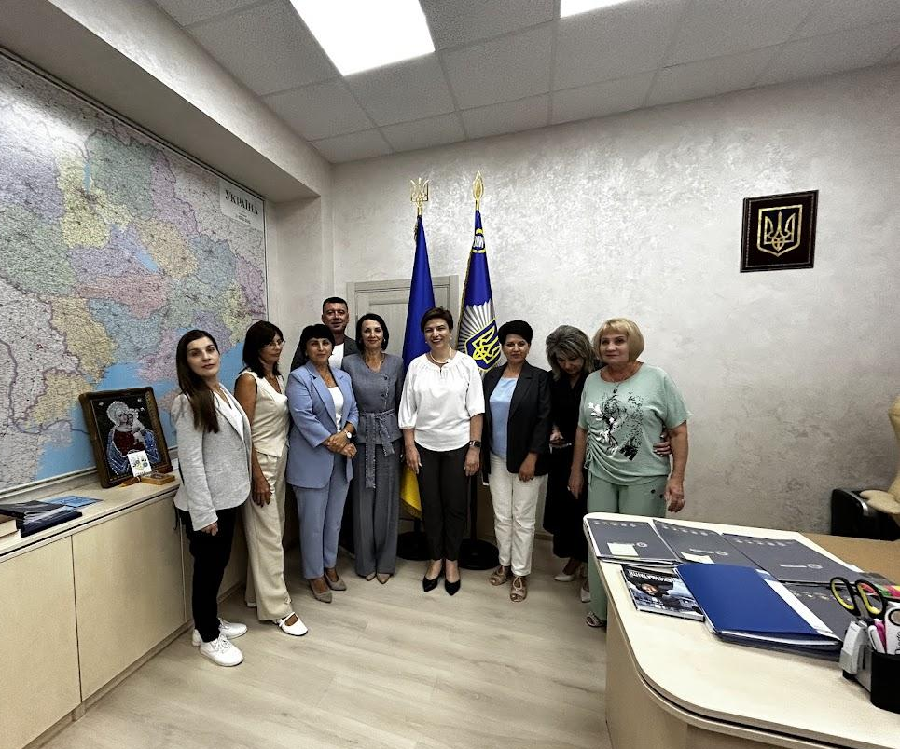
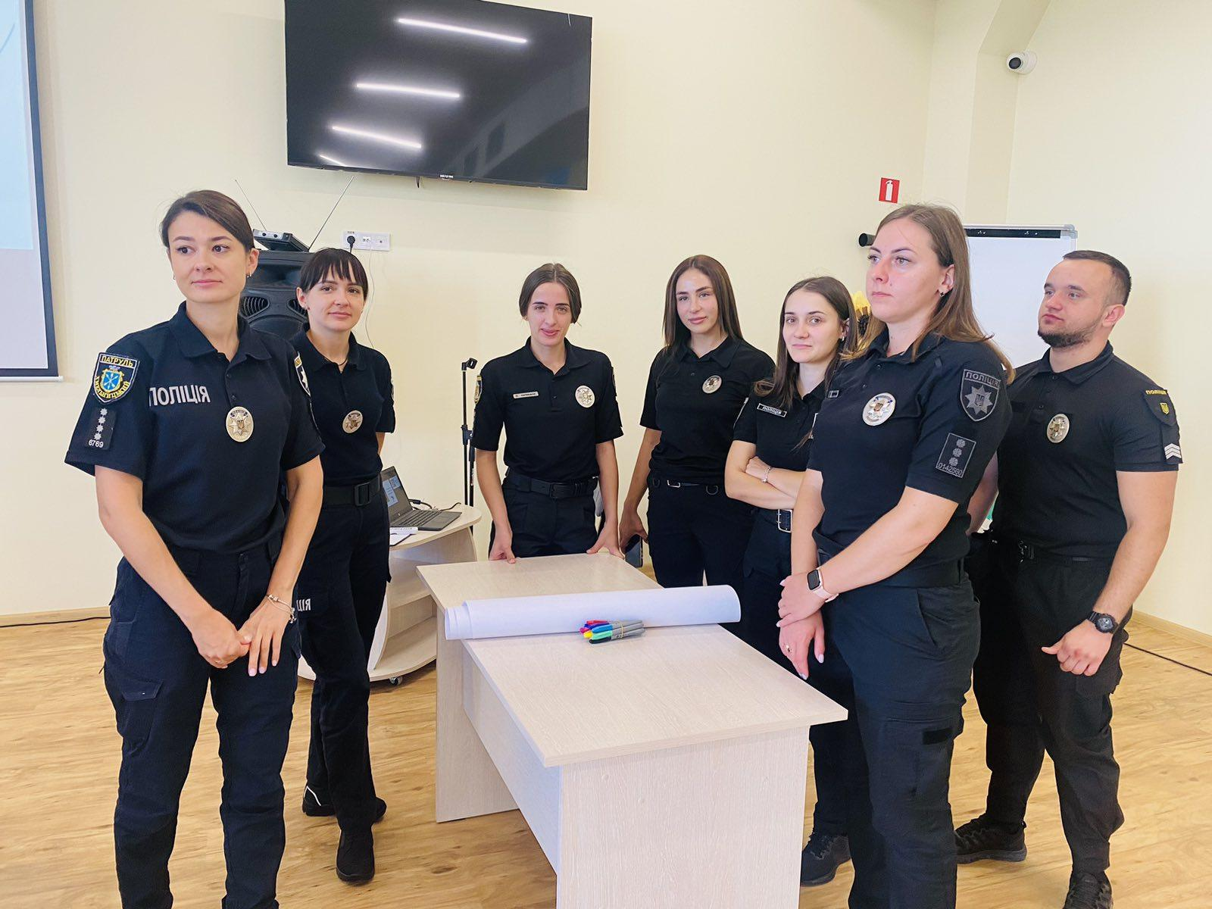
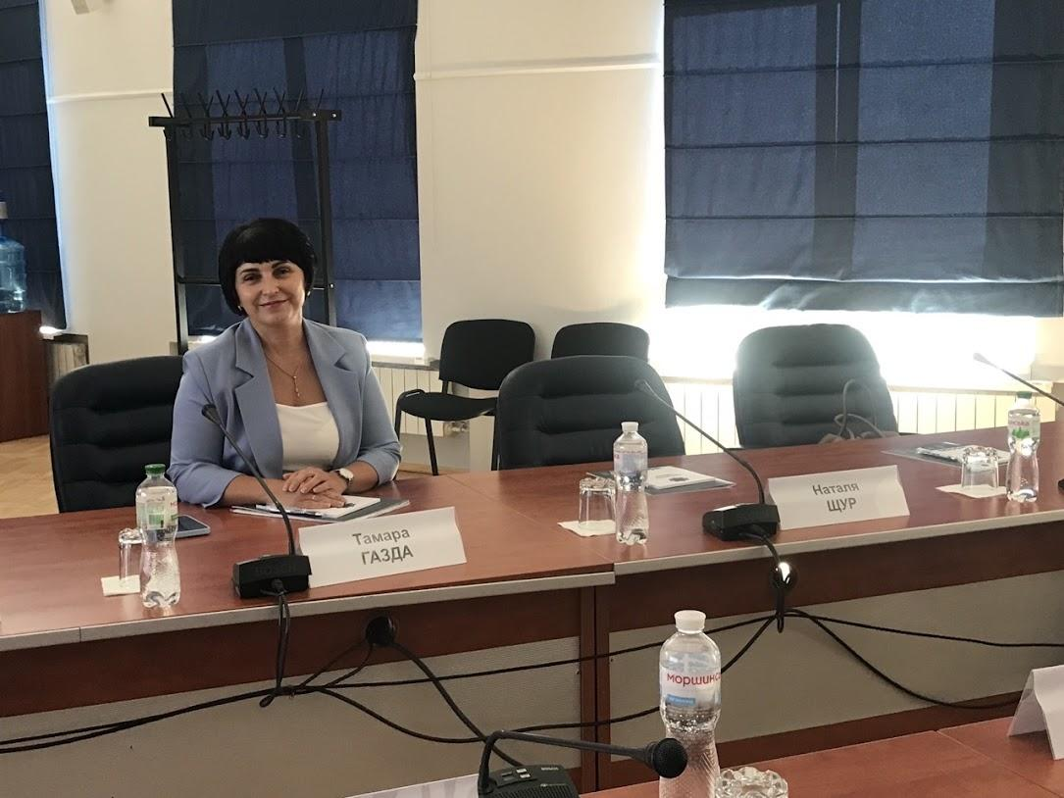
тут твориться безпечне
майбутнє
БЕЗПЕЧНИЙ ОСВІТНІЙ ПРОСТІР
З вересня 2024 року на базі закладу розпочнеться втілення проєкту СЛУЖБИ ОСВІТНЬОЇ БЕЗПЕКИ

Slide 25
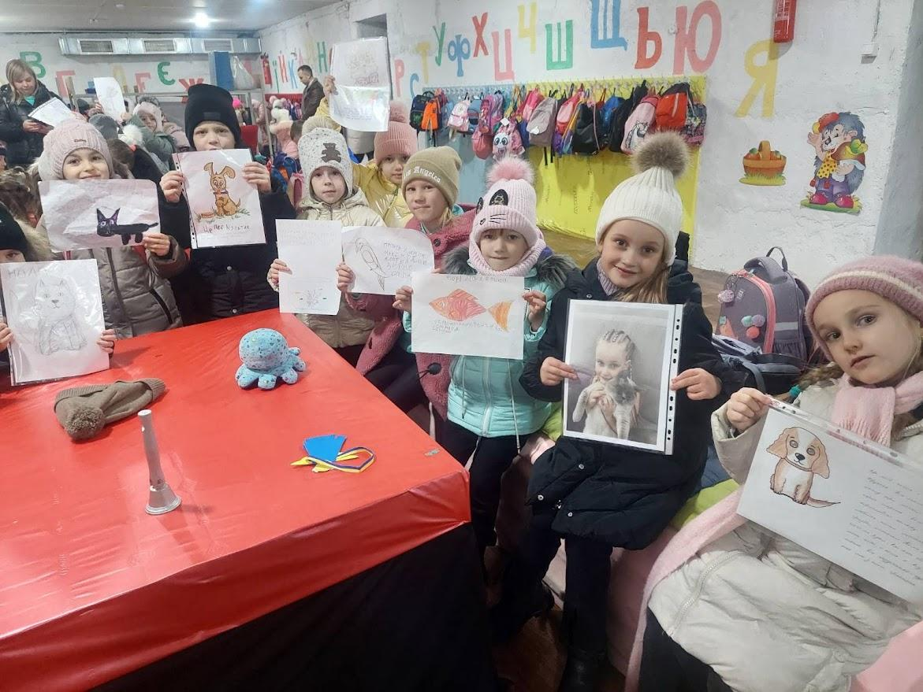
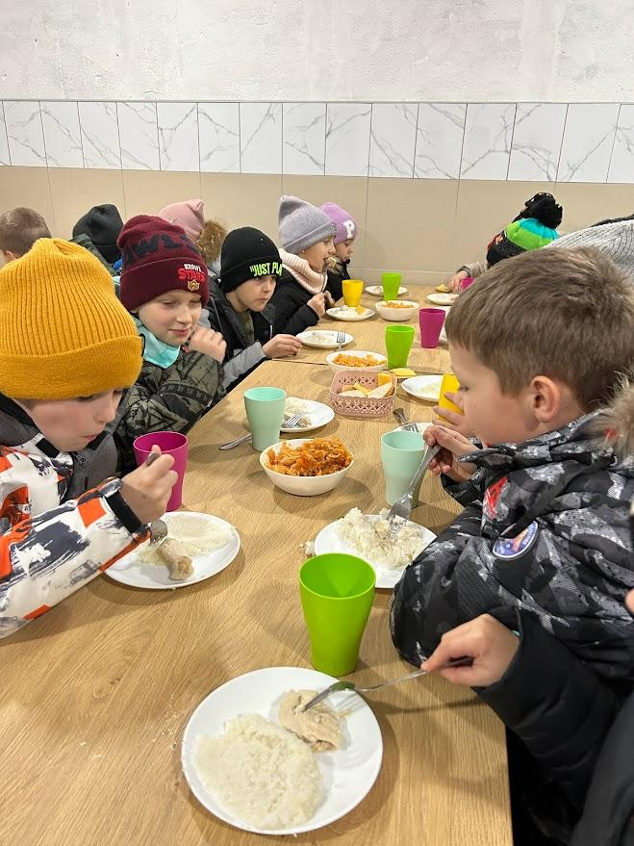
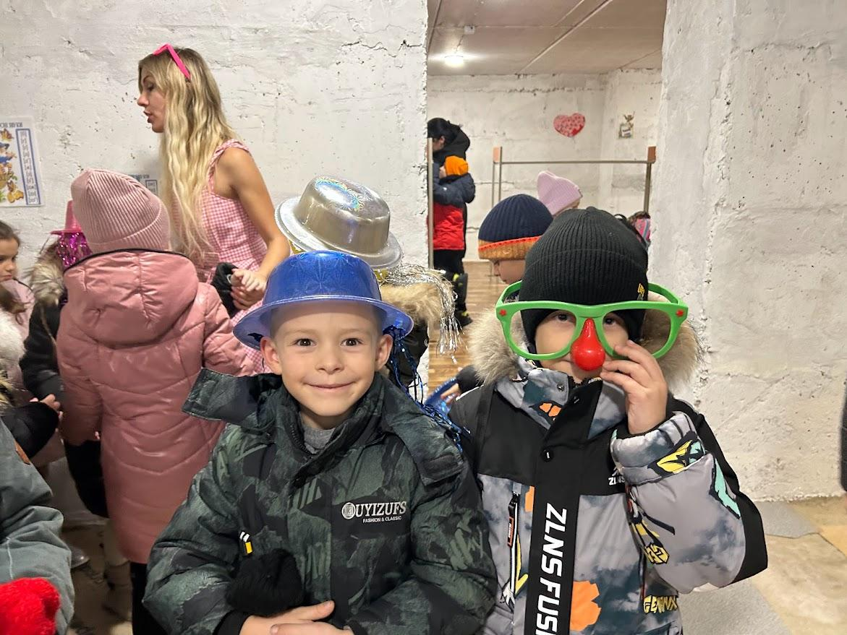
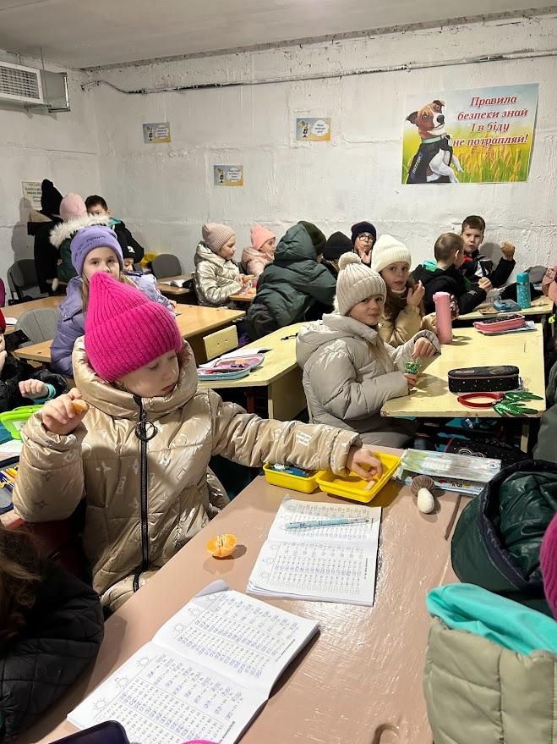
НАВЧАННЯ ПІД ЧАС ВІЙНИ
Навчання в закладі забезпечено повністю в очному форматі. Школа надає для учасників освітнього процесу протирадіаційне укриття (на 1400 місць),

Slide 26
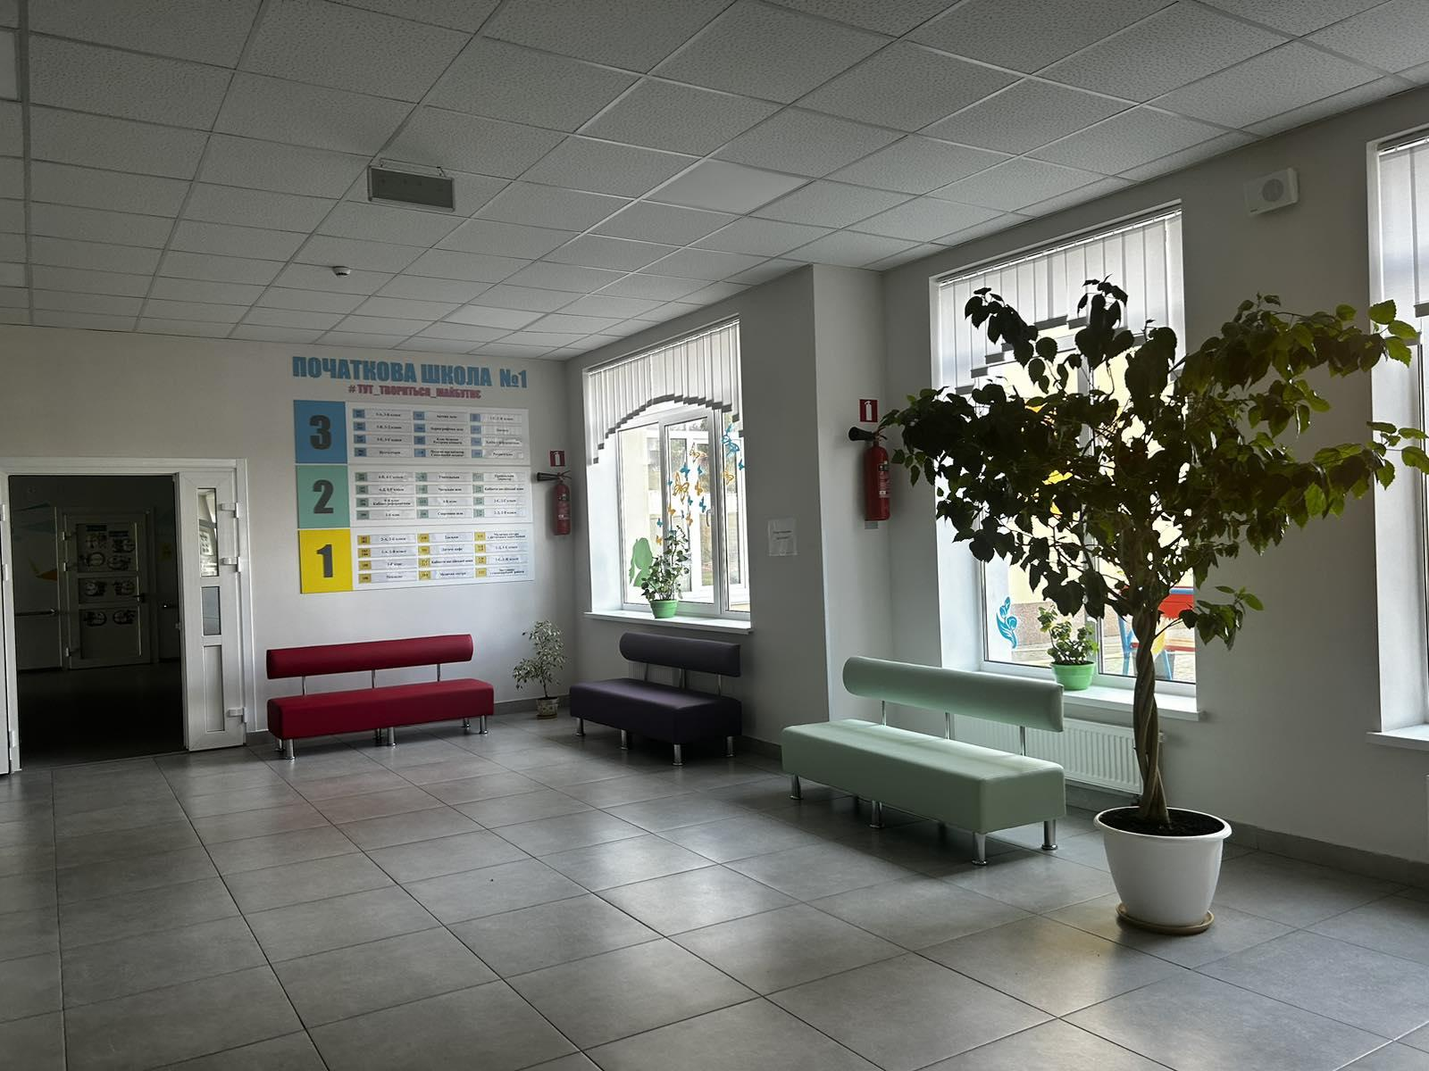
тут твориться МОТИВУЮЧЕ
майбутнє
ПРОЄКТ “ПРОСТІР, ЯКИЙ МОТИВУЄ”
НОВИНКИ ОФОРМЛЕННЯ ШКОЛИ

Slide 27
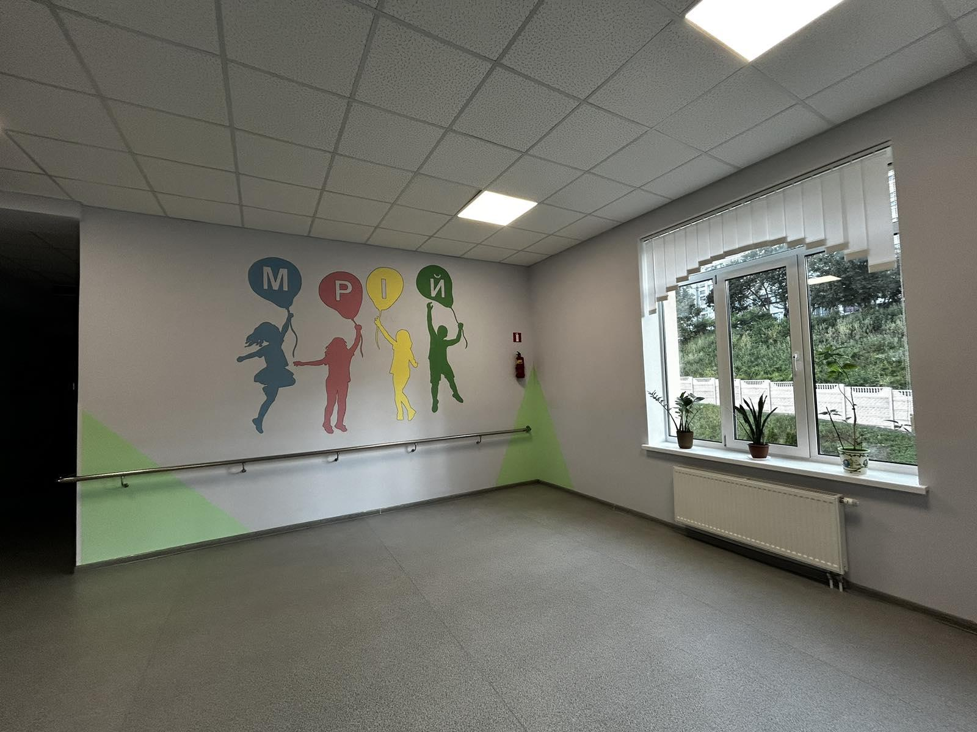
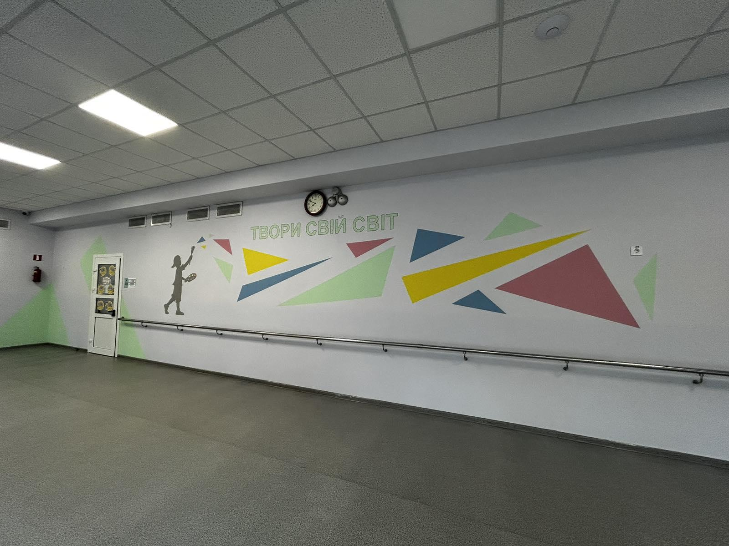
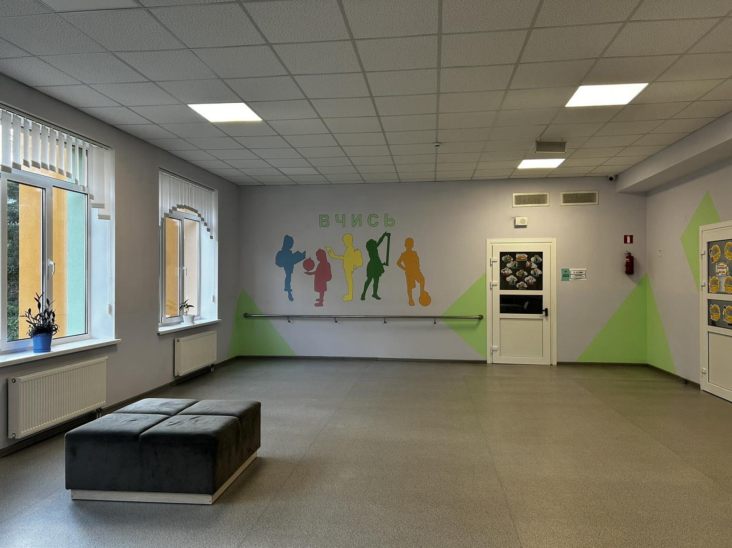
тут твориться МОТИВУЮЧЕ
майбутнє
ПРОЄКТ “ПРОСТІР, ЯКИЙ МОТИВУЄ”
НОВИНКИ ОФОРМЛЕННЯ ШКОЛИ

Slide 28
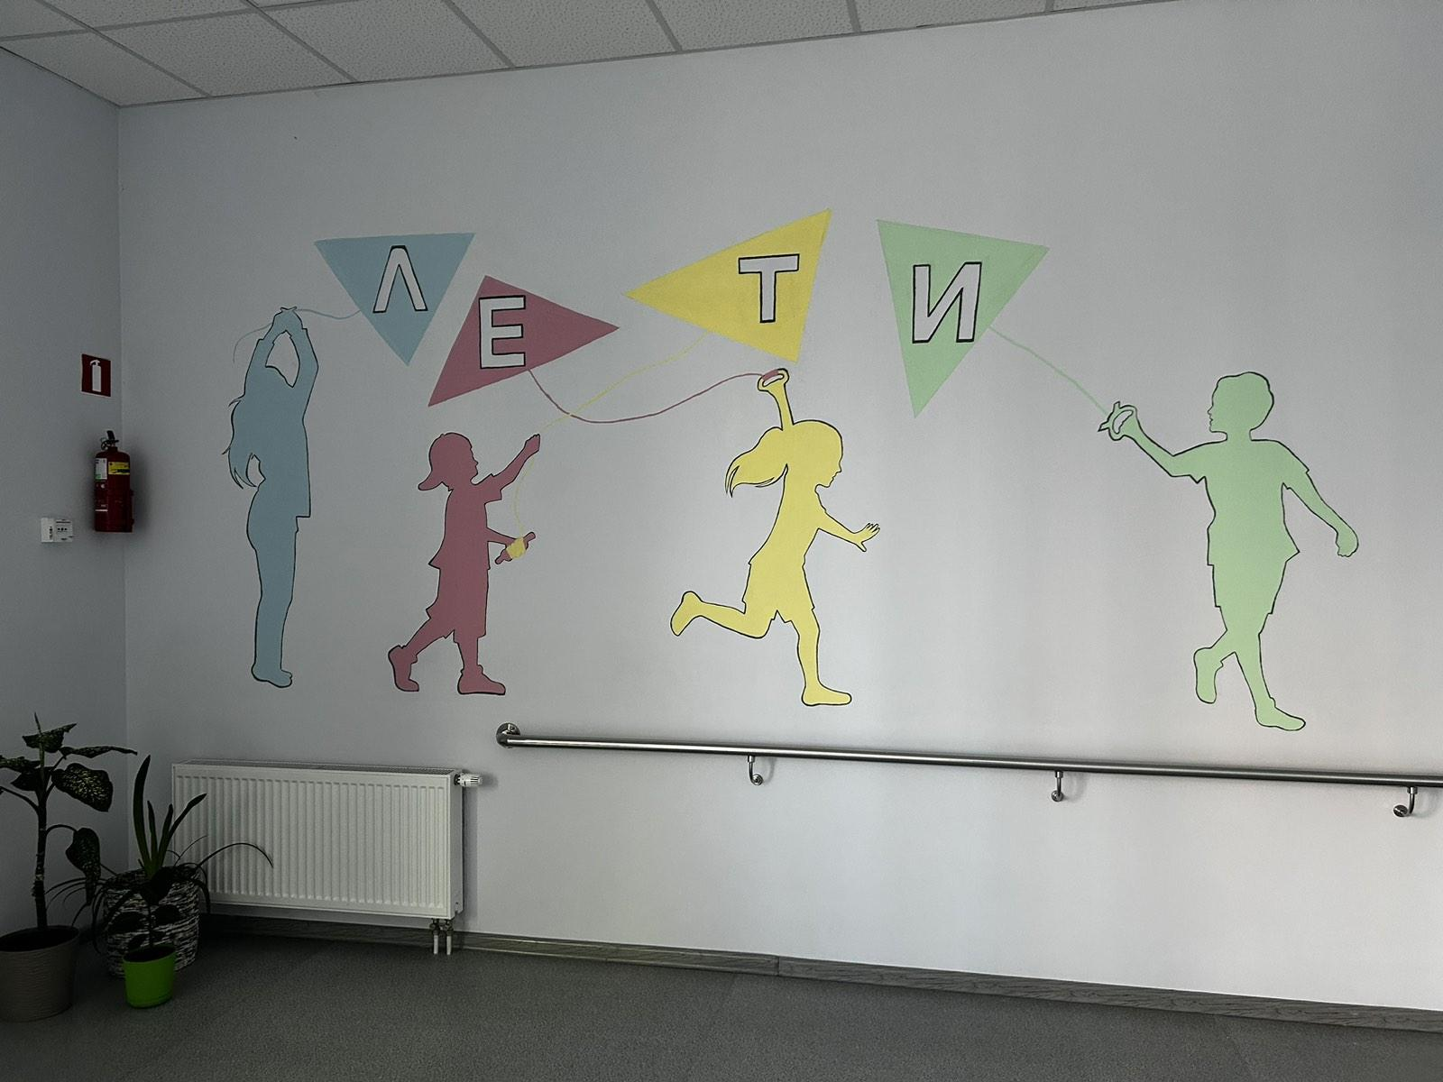
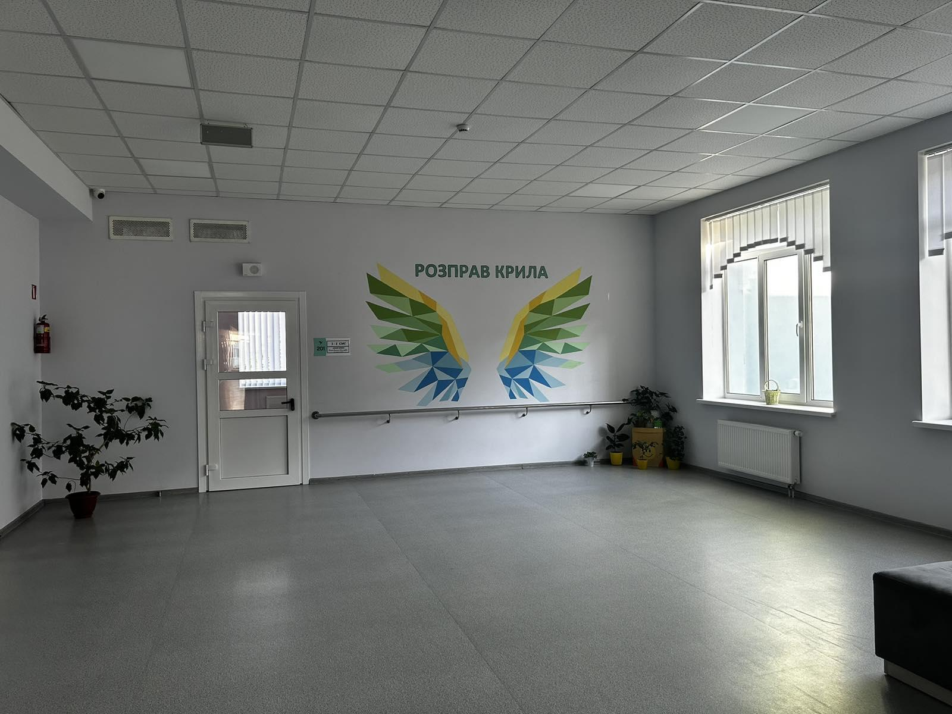
ПРОСТІР, ЯКИЙ МОТИВУЄ
тут твориться мотивуюче
майбутнє
Новинки шкільного простору
Єдина смислова та колористична концепція поверхів.
Можливість активної взаємодії з простором та рухової активності.

Slide 29
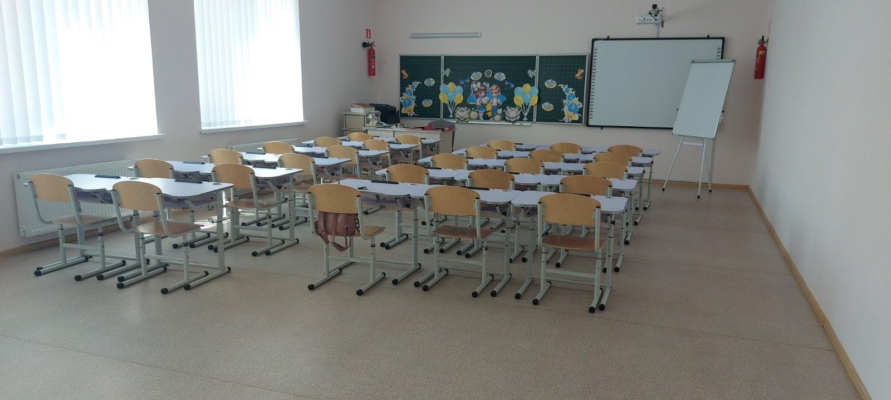
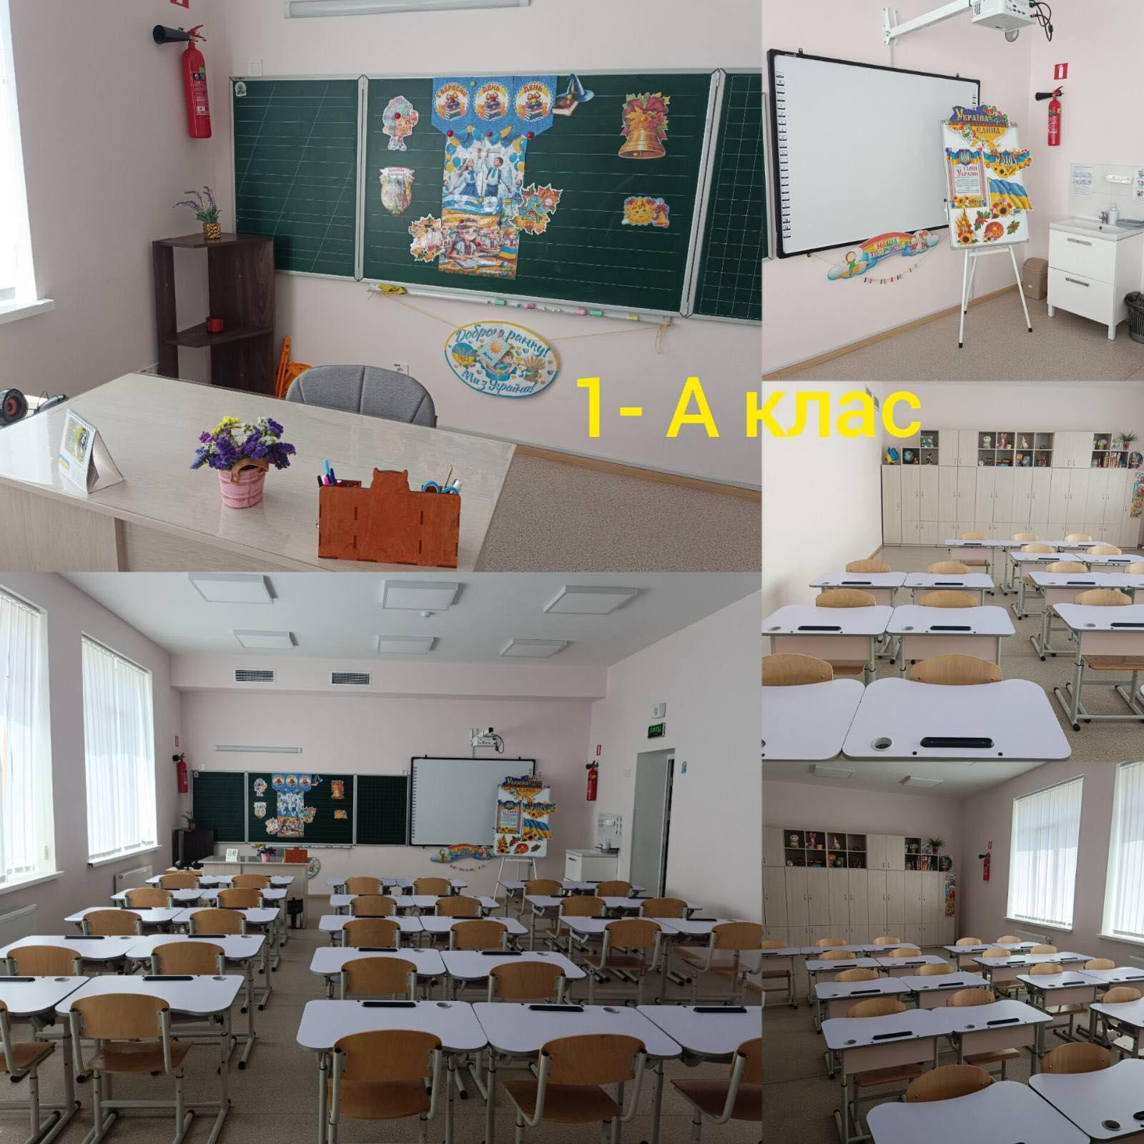
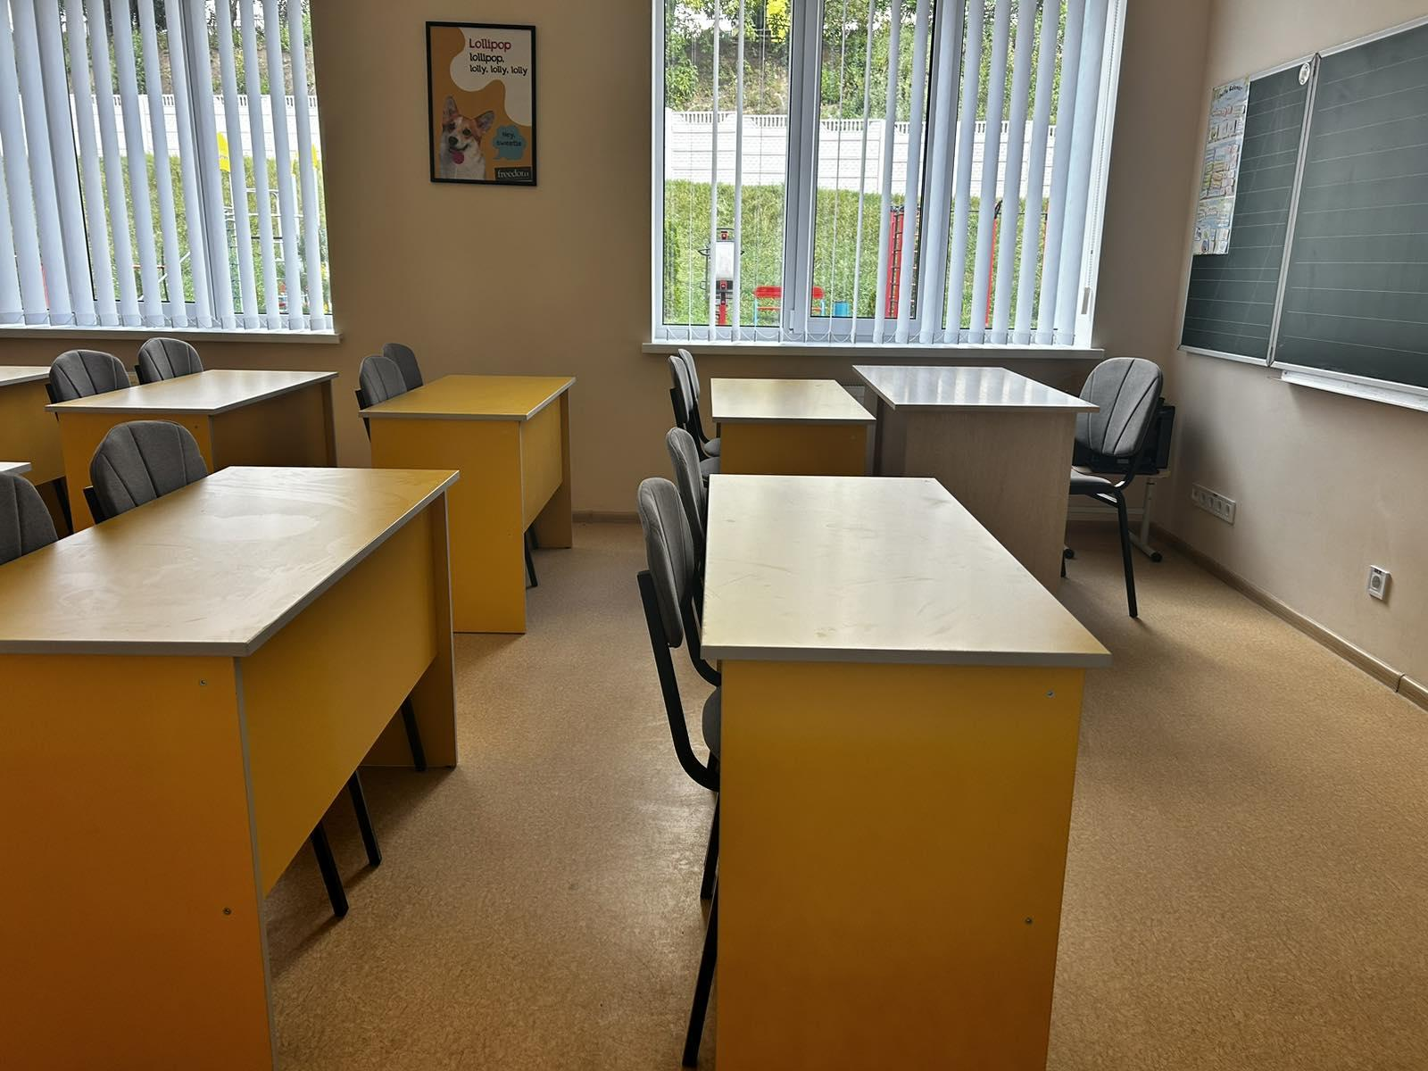
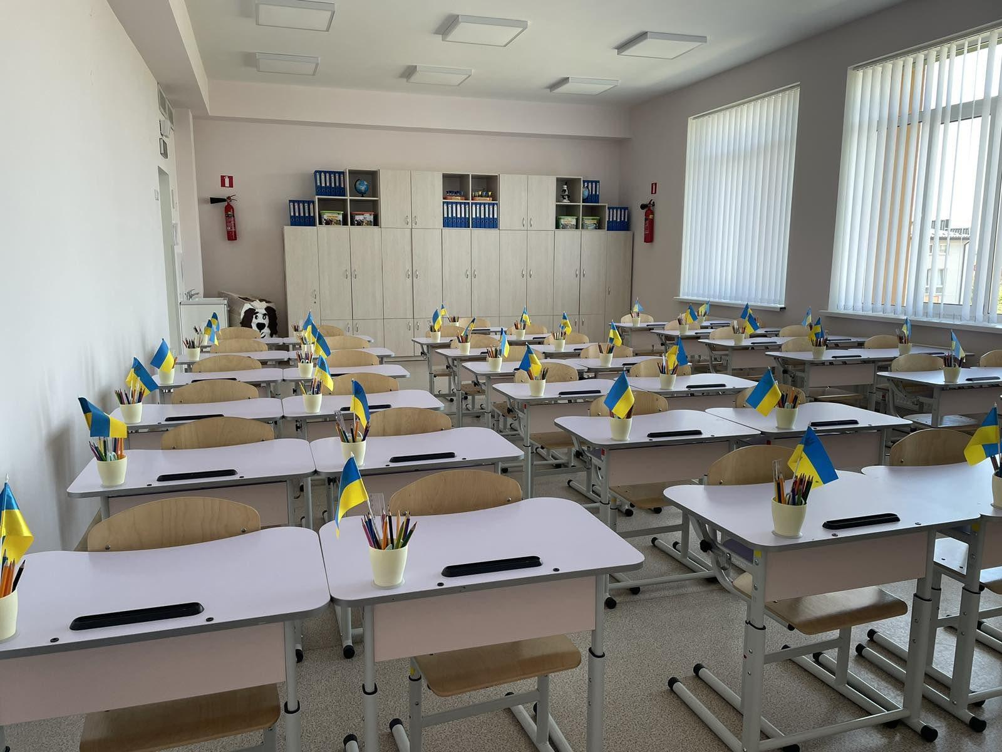
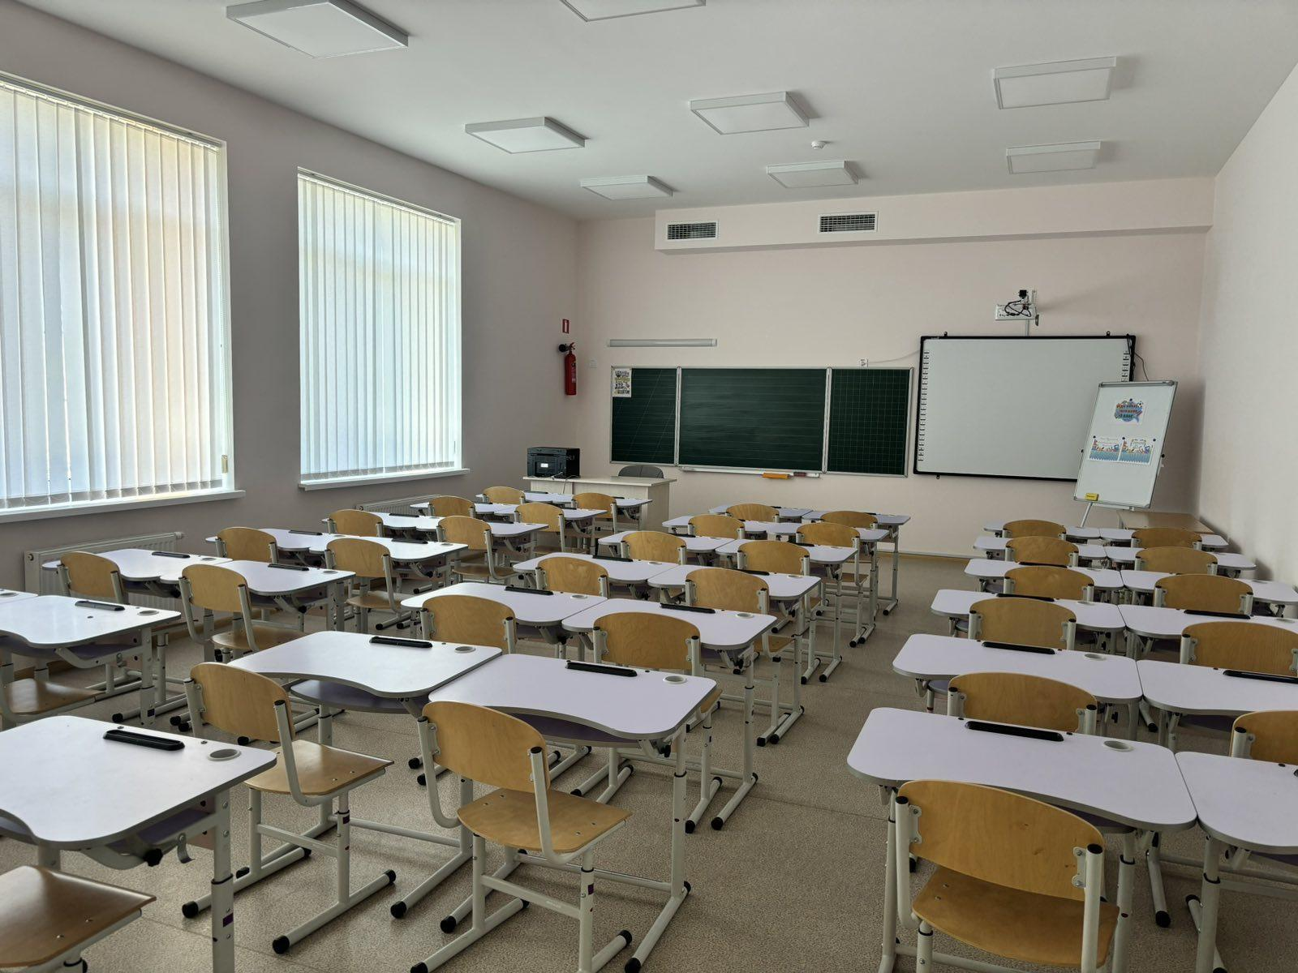
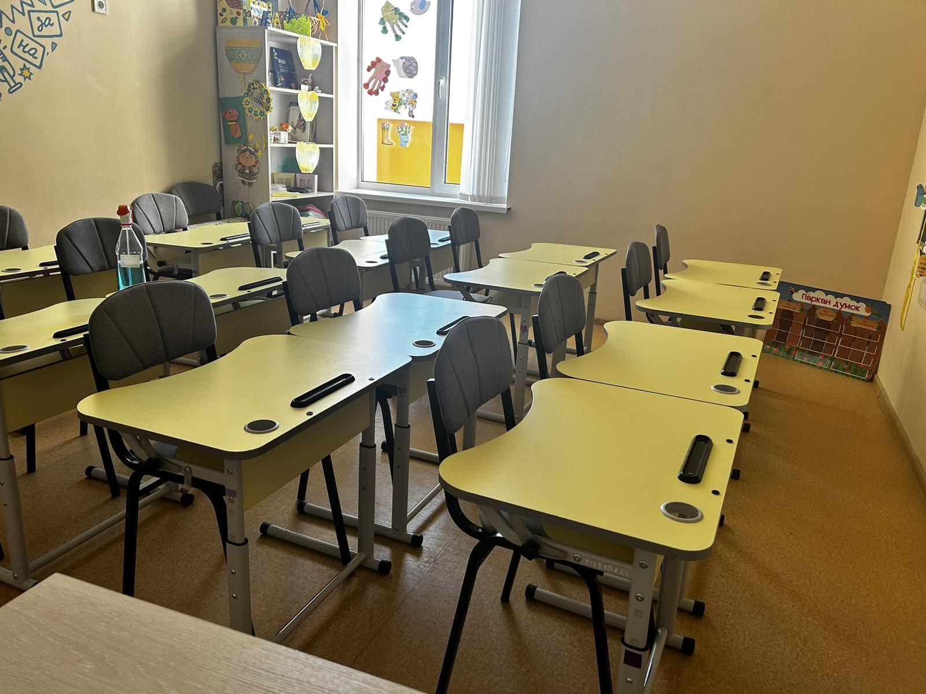
тут твориться комфортне
майбутнє

Slide 30
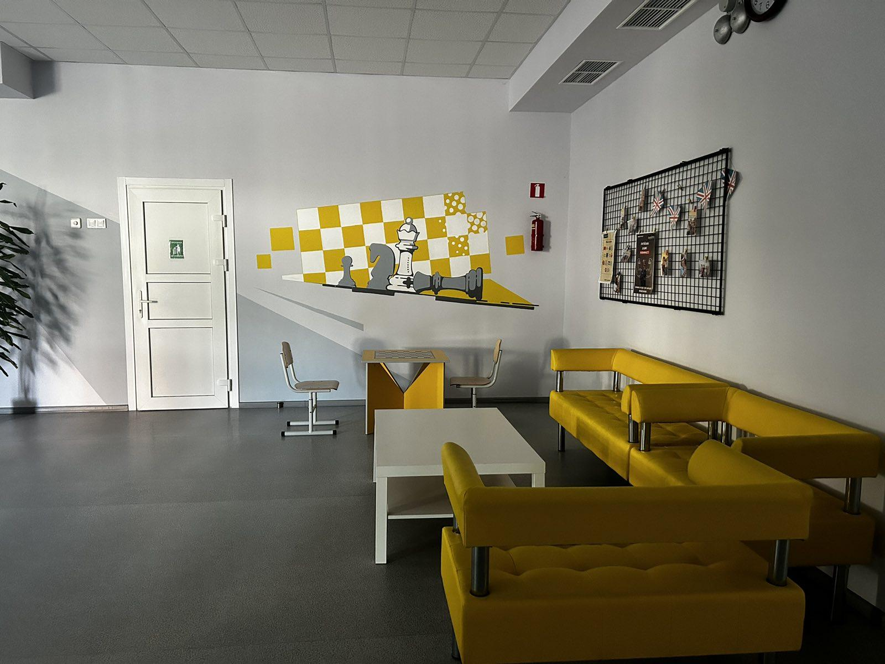
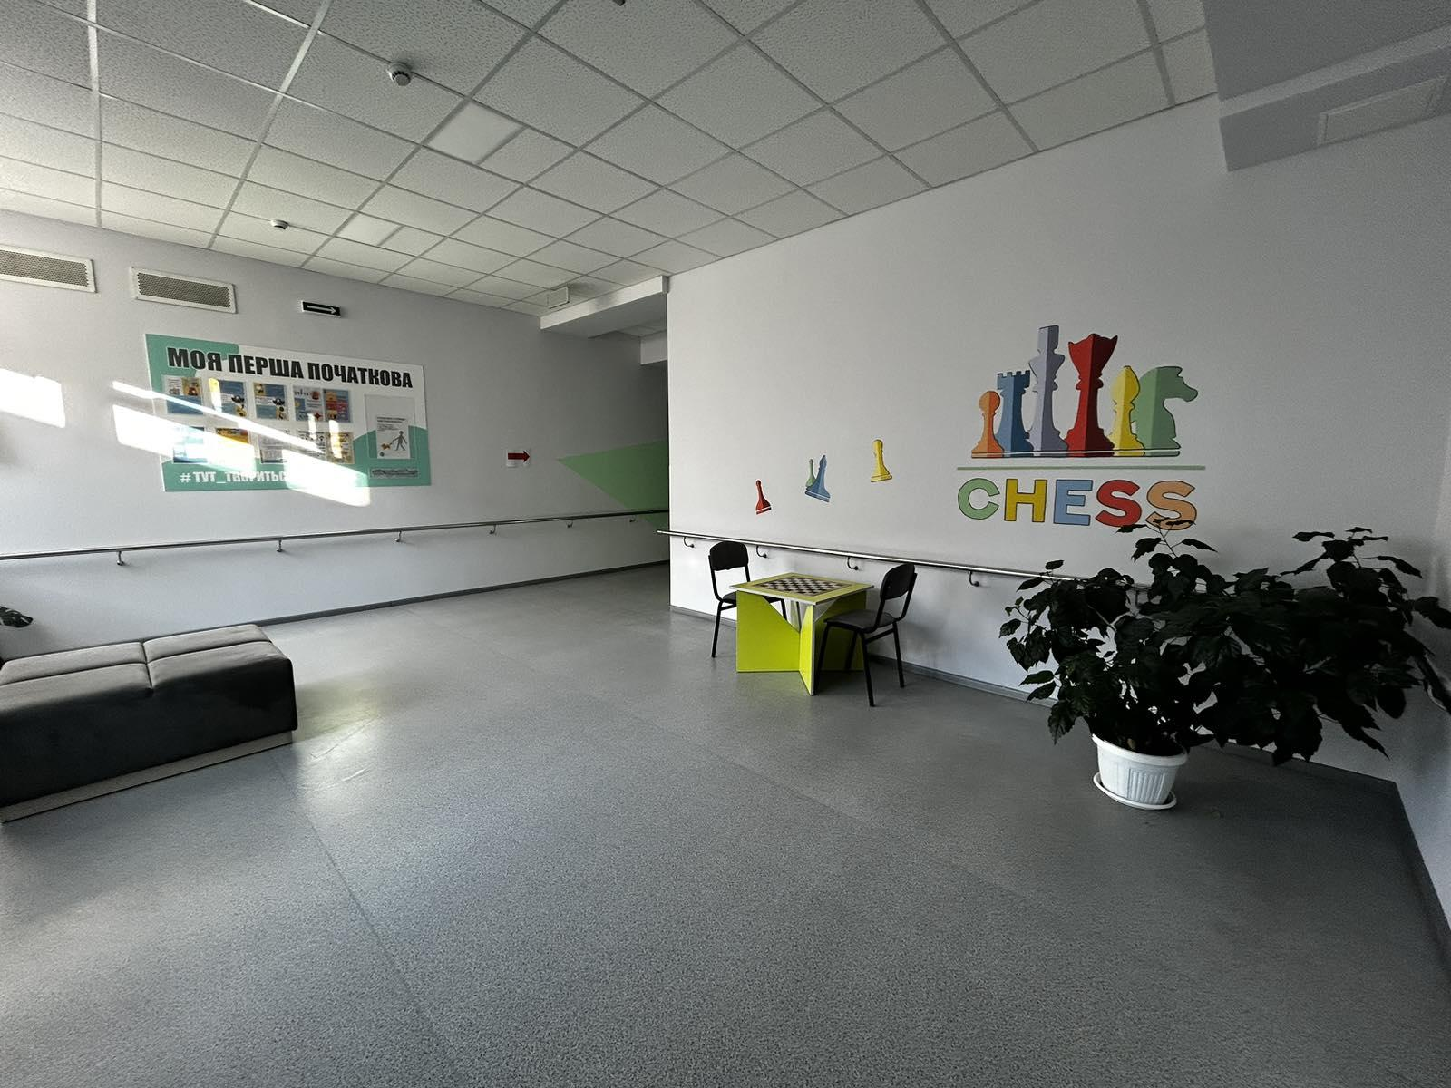
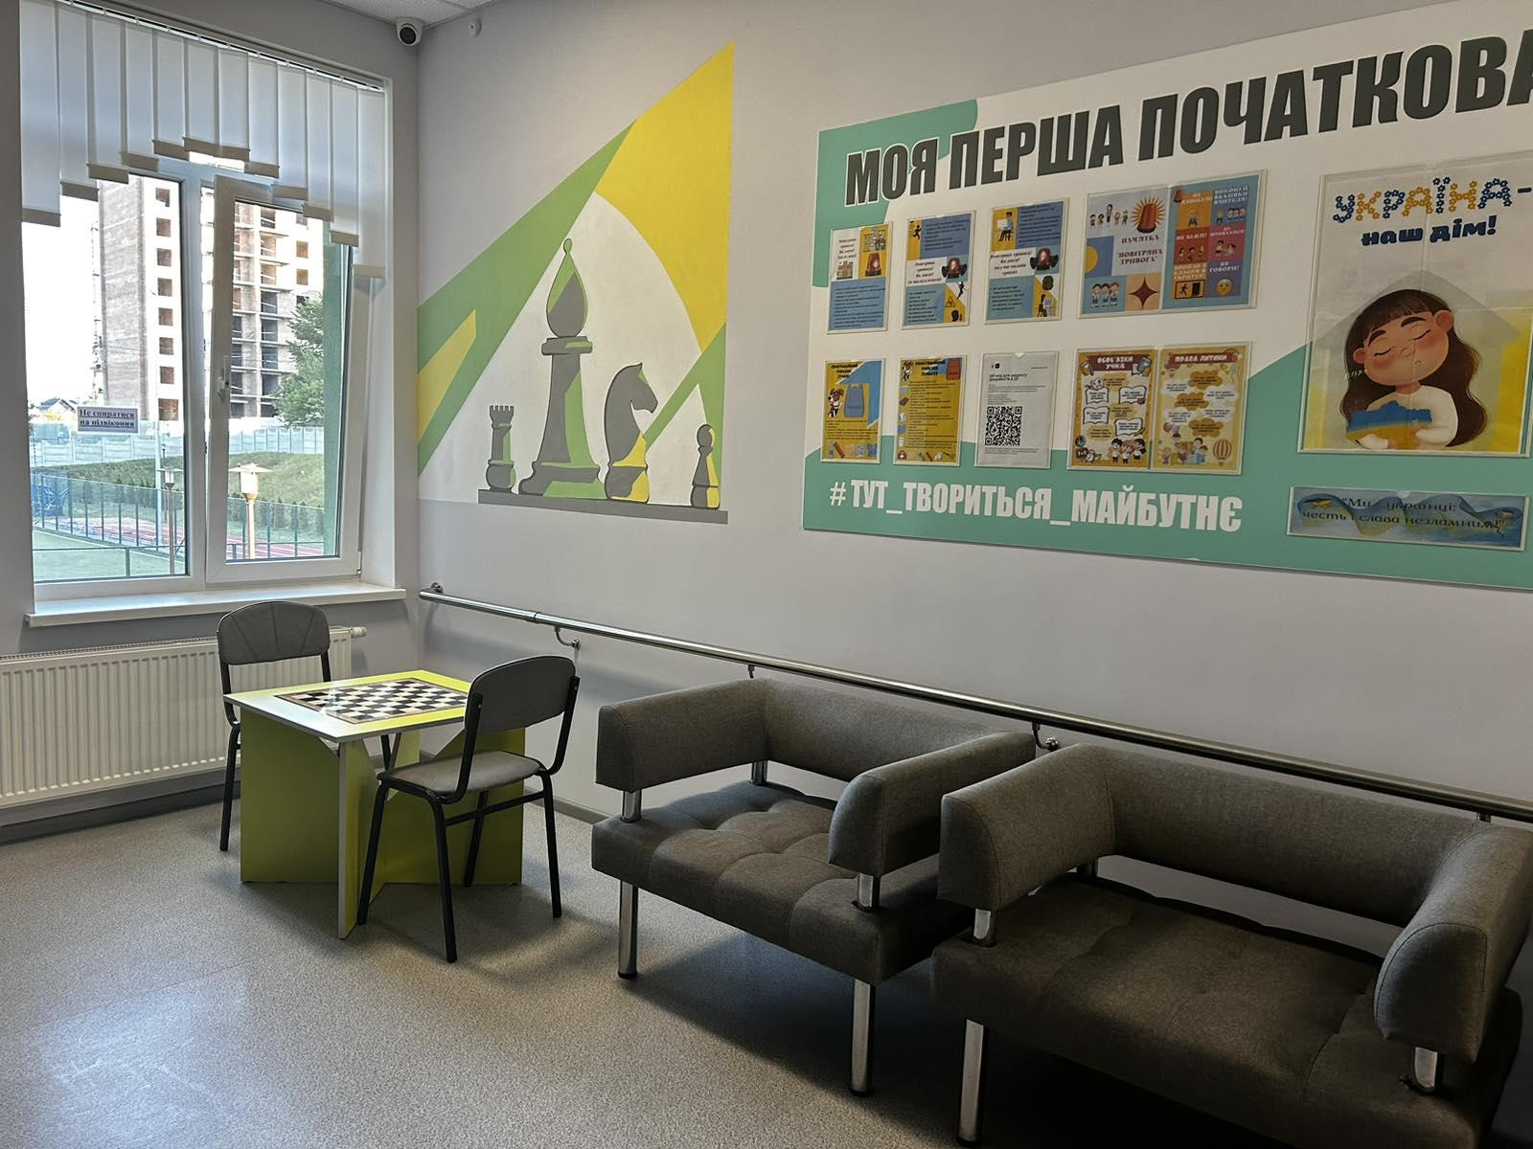
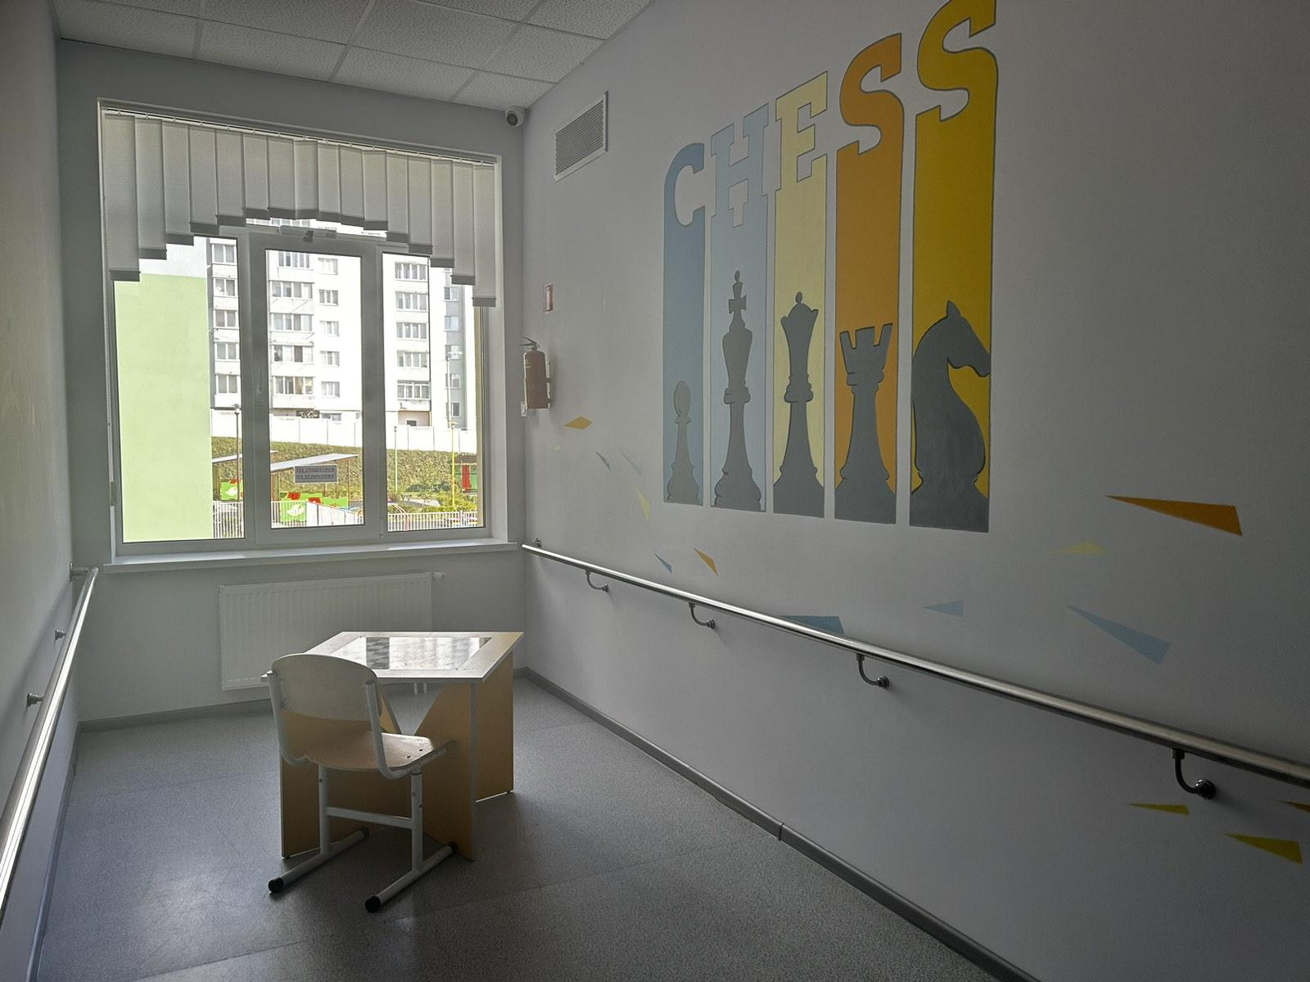
1
Безпечне та комфортне освıтнє середовище
5 нових шахових осередків
тут твориться бепечне
майбутнє

Slide 31
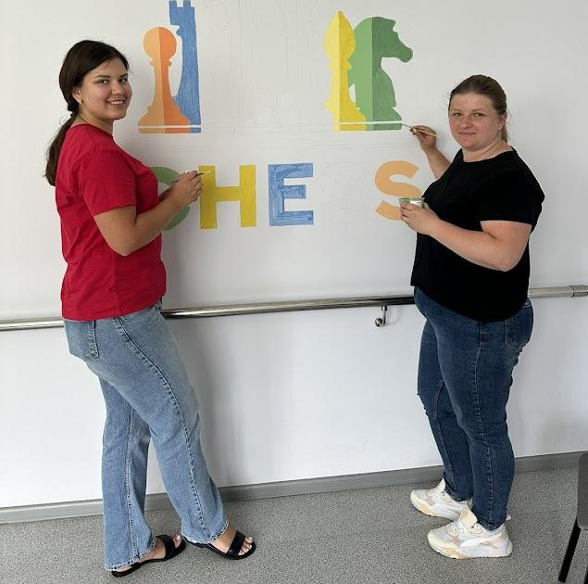
1
Безпечне та комфортне освıтнє середовище
Команда творців
тут твориться бепечне
майбутнє

Slide 32
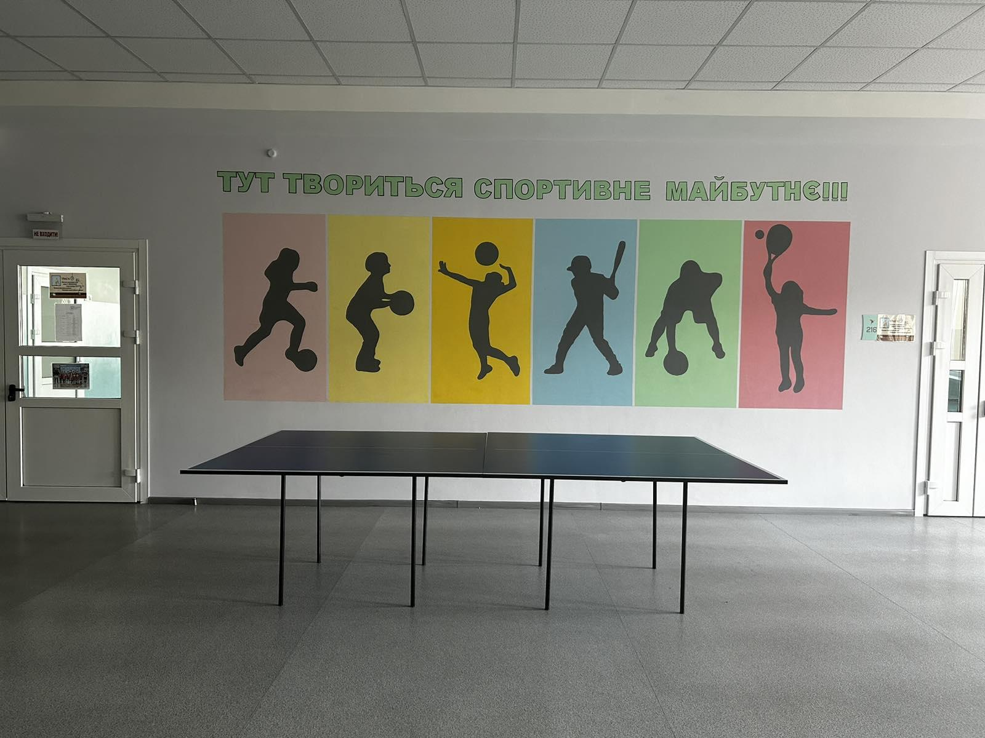
ПРОСТІР, ЯКИЙ МОТИВУЄ
тут твориться мотивуюче
майбутнє
Новинки оформлення
Можливість активної взаємодії з простором та рухової активності.

Slide 33
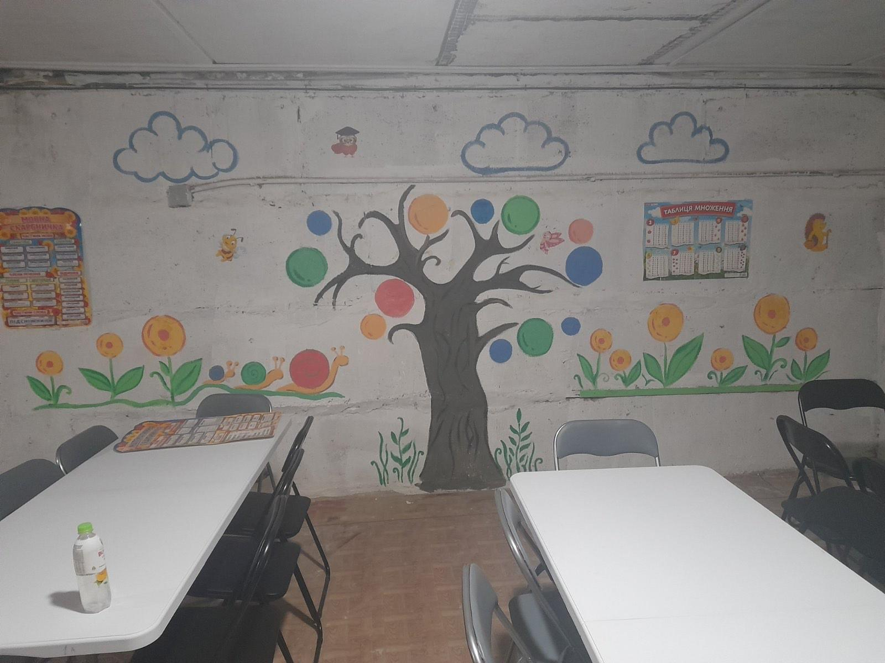
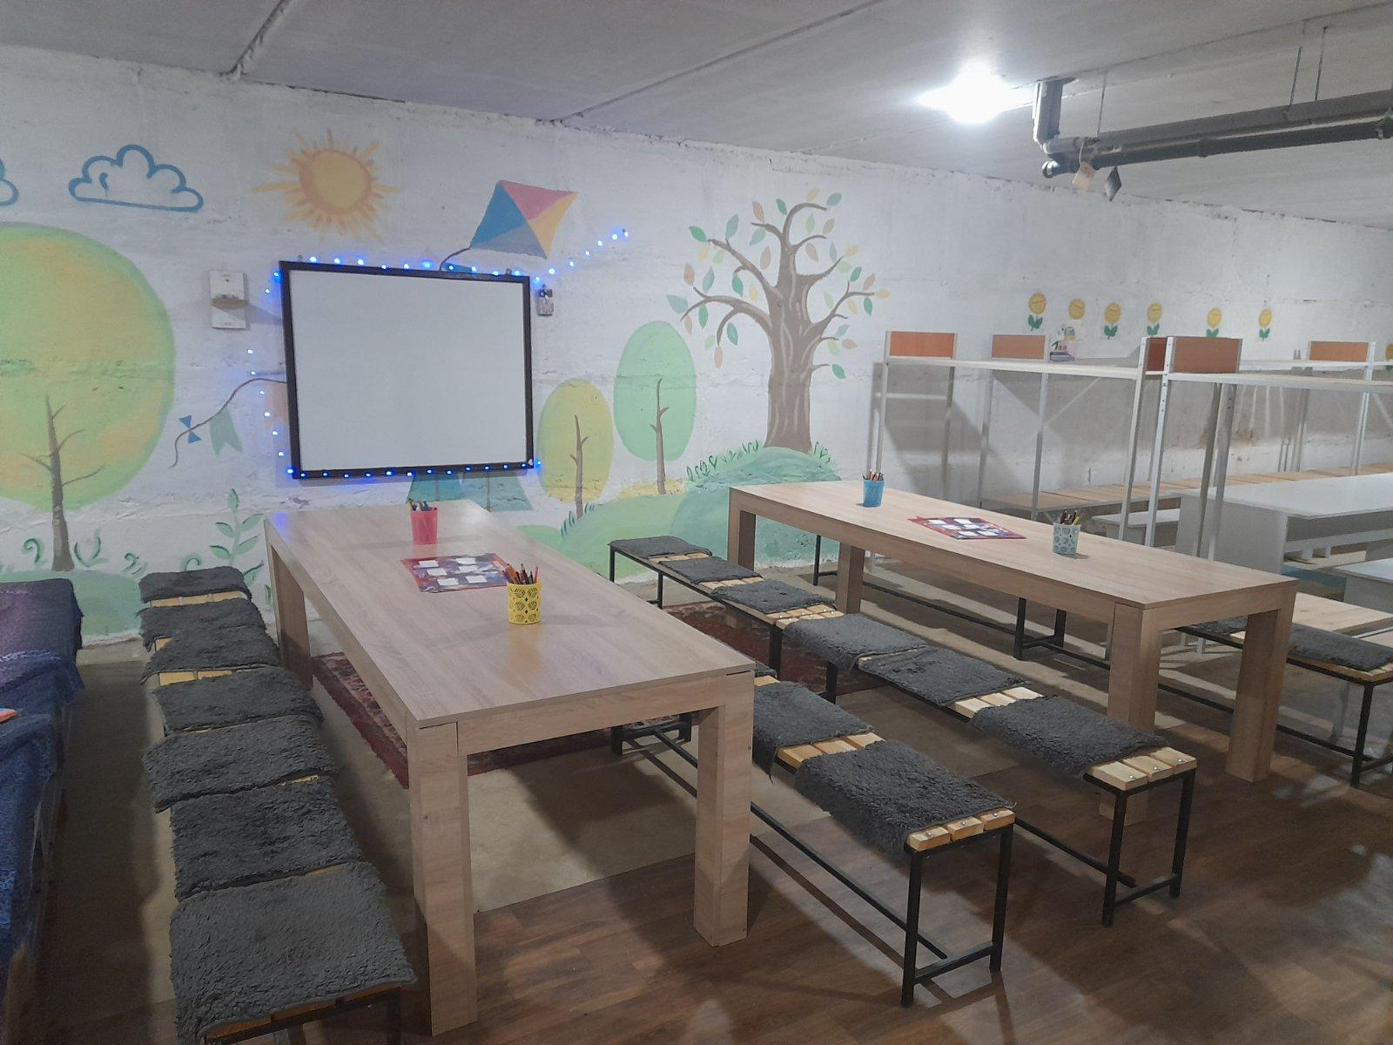
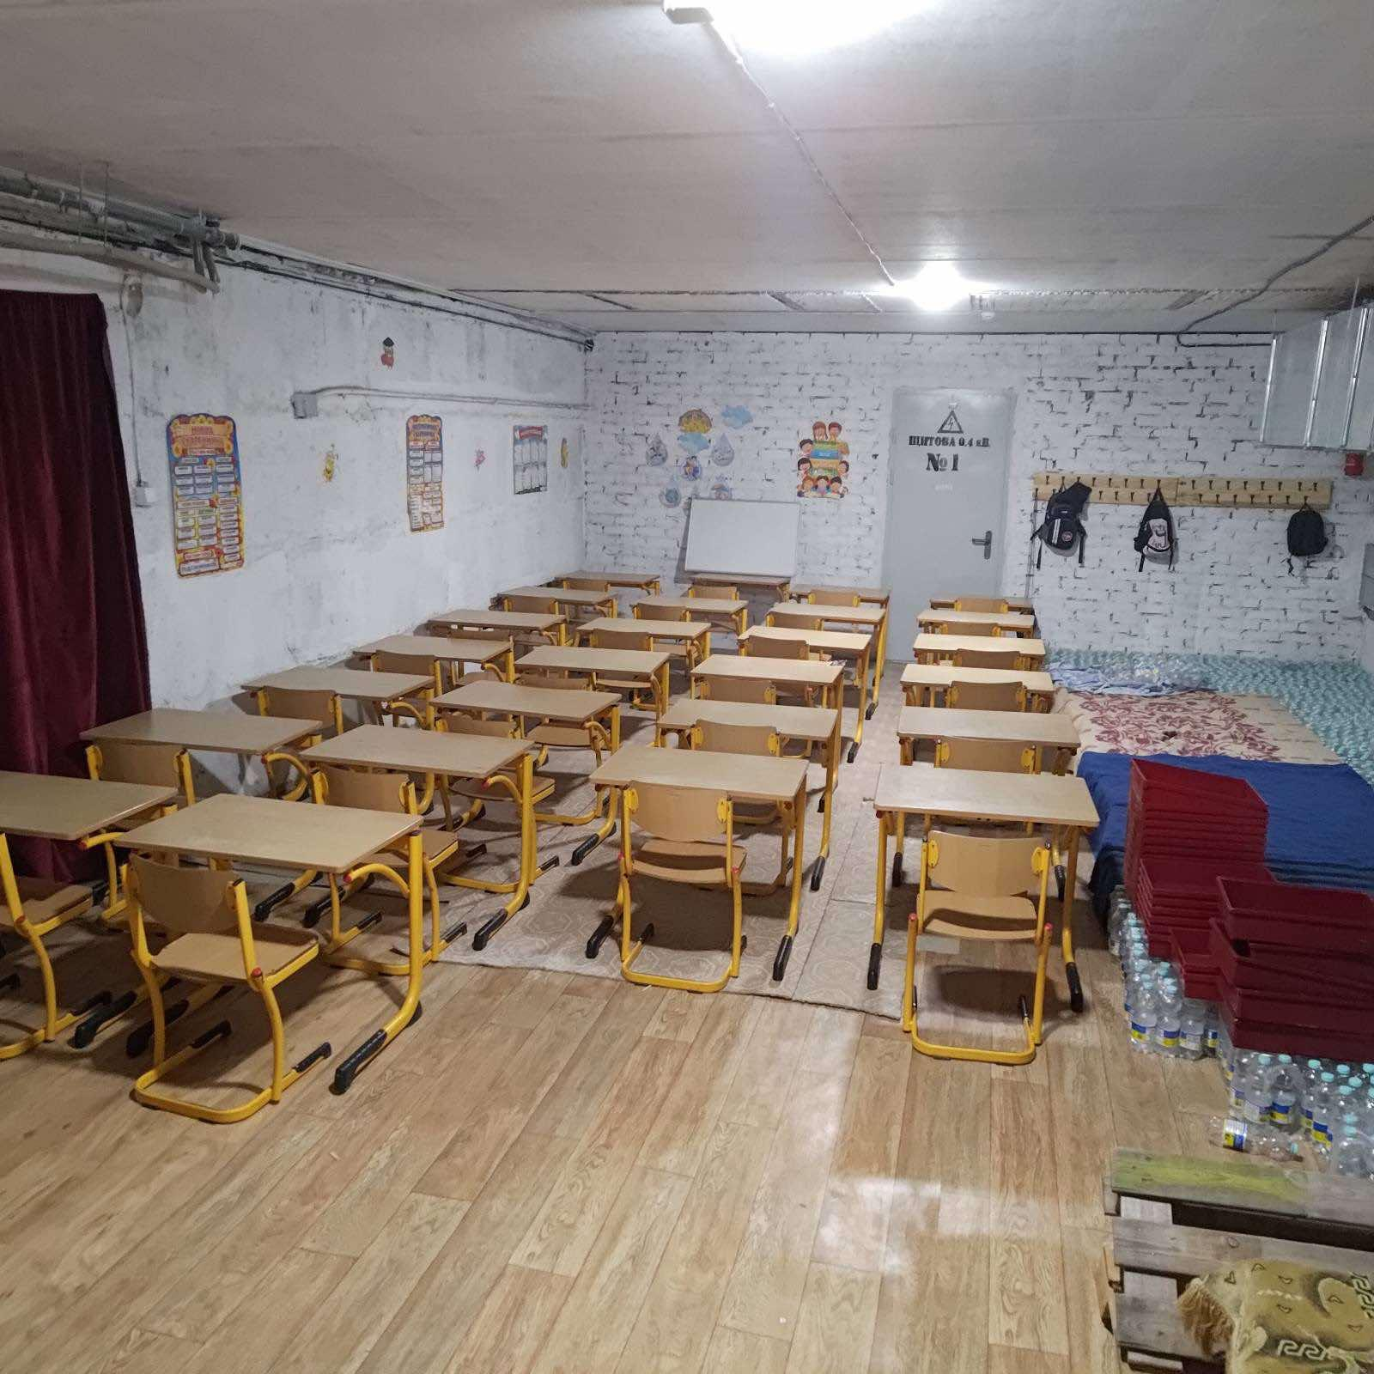
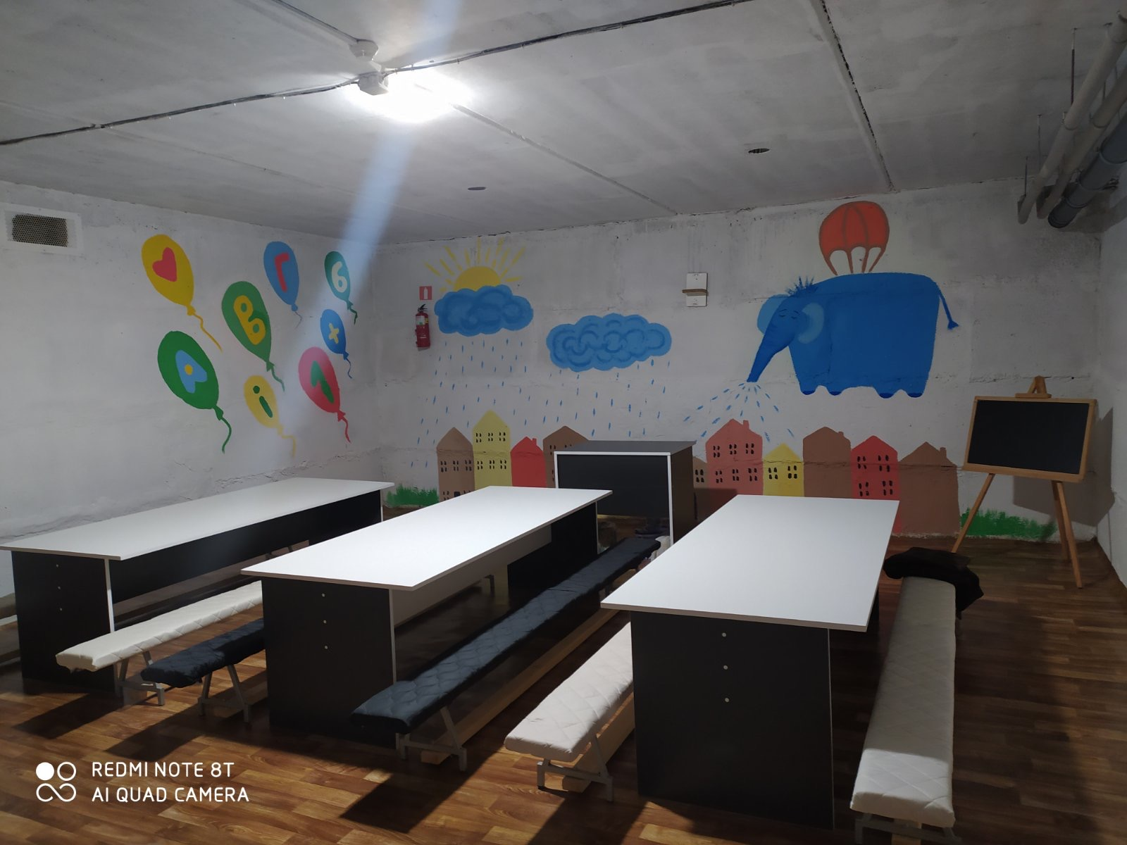
НАВЧАННЯ ПІД ЧАС ВІЙНИ
Облаштування укриття 2024

Slide 34
ШКОЛА ЗДОРОВОЇ ДИТИНИ
тут твориться здорове майбутнє

Slide 35
тут твориться здорове
майбутнє
У співпраці з фізкультурно-спортивним рухом «Сила Нації» проведено:
семінар-практикум щодо впровадження нових модулів спорту згідно з модельною програмою «Нова українська школа» для вчителів фізичної культури Хмельницької міської територіальної громади

Slide 36
тут твориться здорове
майбутнє
УЧАСТЬ У ВСЕУКРАЇНСЬКИХ ПРОЄКТАХ
“Грай за рівність”

Slide 37
тут твориться здорове
майбутнє
Спортивний фест до Дня Героїв «Народжені перемагати»

Slide 38
тут твориться здорове
майбутнє
У центрі уваги колективу Початкової школи № 1 – збереження здоров’я дітей, виховання сильного та фізично витривалого покоління. Робота у цьому напрямку є системною та чіткою
“Велосипедний травень”

Slide 39
ШКОЛА ЗДОРОВОЇ ДИТИНИ
тут твориться здорове майбутнє

Slide 40
тут твориться здорове
майбутнє
У 2023 році за ініціативою Департаменту освіти іа науки Хмельницької ОВА проведеноРегіональний форум з питань реалізації в Хмельницькій області реформи шкільного харчування, на якому основний акцент зроблено на організації здорового харчування дітей у закладі освіти.

Slide 41
тут твориться здорове
майбутнє
Всеукраїнські освітні здоров’язбережувальні проєкти:
- швейцарсько-українського проєкту «Діємо для здоров’я», як один з переможців школа отримала комплект спортивного інвентарю;
- Всеукраїнського проєкту «ЗнаЇмо», у рамках якого у закладі проведено тренінги для 4-х класів в галузі здорового харчування;

Slide 42
тут твориться інклюзивне
майбутнє
Школа для усıх
ОБЛАШТУВАННЯ НАВЧАЛЬНИХ ПРИМІЩЕНЬ З УРАХУВАННЯМ ПРИНЦИПІВ УНІВЕРСАЛЬНОГО ДИЗАЙНУ АБО РОЗУМНОГО ПРИСТОСУВАННЯ
ОСВІТНІ ТЕХНОЛОГІЇ ТА МЕТОДИКИ МАКСИМАЛЬНО ВРАХОВУЮТЬ ОСОБЛИВОСТІ ДІТЕЙ З ООП
НАЯВНІСТЬ НЕОБХІДНИХ ФАХІВЦІВ, ЯКІ ЗАБЕЗПЕЧУЮТЬ НАВЧАННЯ ДІТЕЙ З ООП

Slide 43
У 2023/2024 н.р. інклюзивна форма освіти організована для 23 учнів у 14 інклюзивних класах
тут твориться інклюзивне
майбутнє
РЕСУРСНА КІМНАТА
ПРОСТІР БЕЗ БАР'ЄРІВ

Slide 44
тут твориться інклюзивне
майбутнє
Школа для усıх

Slide 45
Школа для усıх
тут твориться інклюзивне
майбутнє

Slide 46
Підсумки річного моніторингу 1.Освітнє середовище
тут твориться майбутнє

Slide 47
Підсумки річного моніторингу 1.Освітнє середовище 1.1.Оцінка освітнього простору батьками
У школі створено належні санітарно-гігієнічні умови та належний рівень пожежної та електричної безпеки, забезпечено доступ до якісного харчування, майданчиків для занять фізичною культурою, медпункту тощо
(1 — дуже погано … 5 — відмінно)
тут твориться майбутнє

Slide 48
Підсумки річного моніторингу 1.Освітнє середовище 1.1.Оцінка освітнього простору батьками
У школі створено освітній простір для активного навчання школярів з урахуванням особливостей їхнього розвитку (сучасні мультимедійні засоби, обладнання, навчальні матеріали, оновлені кабінети) (1 — дуже погано … 5 — відмінно)
тут твориться майбутнє

Slide 49
Підсумки річного моніторингу 1.Освітнє середовище 1.1.Оцінка освітнього простору батьками
Інтер’єр та облаштування коридорів, фоє, залів і класів створює можливості для різноманітних форм навчальної діяльності, забезпечує сприятливу емоційну атмосферу, мотивує та налаштовує на продуктивну роботу. (1 — дуже погано … 5 — відмінно)
тут твориться майбутнє

Slide 50
Підсумки річного моніторингу 1.Освітнє середовище 1.1.Оцінка освітнього простору батьками
тут твориться майбутнє

Slide 51
Підсумки річного моніторингу 1.Освітнє середовище 1.2.Оцінка освітнього простору педагогічними працівниками
Ви задоволені освітнім середовищем та умовами праці у закладі?
тут твориться майбутнє

Slide 52
Підсумки річного моніторингу 1.Освітнє середовище 1.2.Оцінка освітнього простору педагогічними працівниками
У закладі освіти розроблений алгоритм дій у разі нещасного випадку із учасниками освітнього процесу? Ви дотримуєтесь його?
тут твориться майбутнє

Slide 53
Підсумки річного моніторингу 1.Освітнє середовище 1.2.Оцінка освітнього простору педагогічними працівниками
Чи проводиться у закладі просвітницька робота з протидії булінгу, цькування?
тут твориться майбутнє

